Slide 1
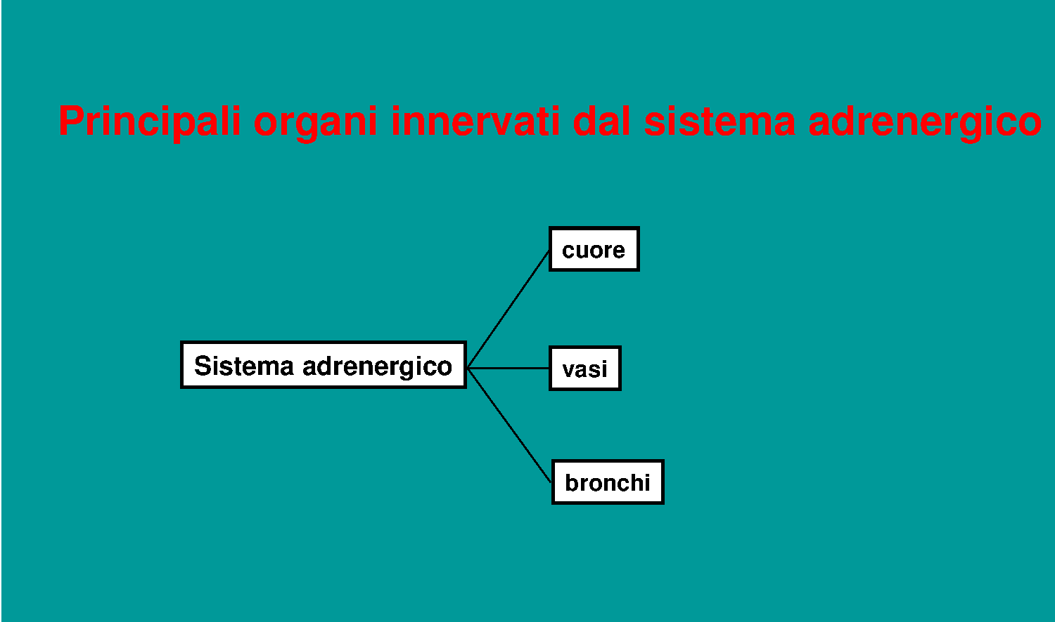
FARMACI E SISTEMA ADRENERGICO

Slide 2
PREMESSE DA RICORDARE
I farmaci attivi sui recettori adrenergici sono importanti modulatori delle funzioni cardio-circolatorie e respiratorie
E’ importante ricordare che in quasi tutte le condizioni mediche è utile deprimere le funzioni cardio-circolatorie: importanza dei farmaci antagonisti
La funzione sotto controllo adrenergico che è utile potenziare è quella broncodilatatoria: importanza dei farmaci beta-agonisti
Dati i ruoli contrapposti che sono richiesti ai farmaci attivi sui recettori adrenergici, la specificità recettoriale è un requisito importante

Slide 3
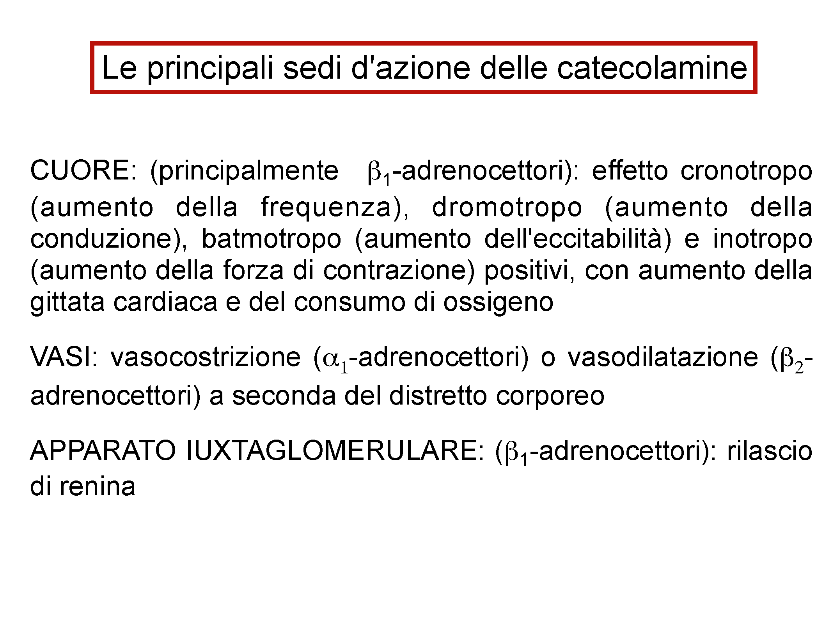

Slide 4
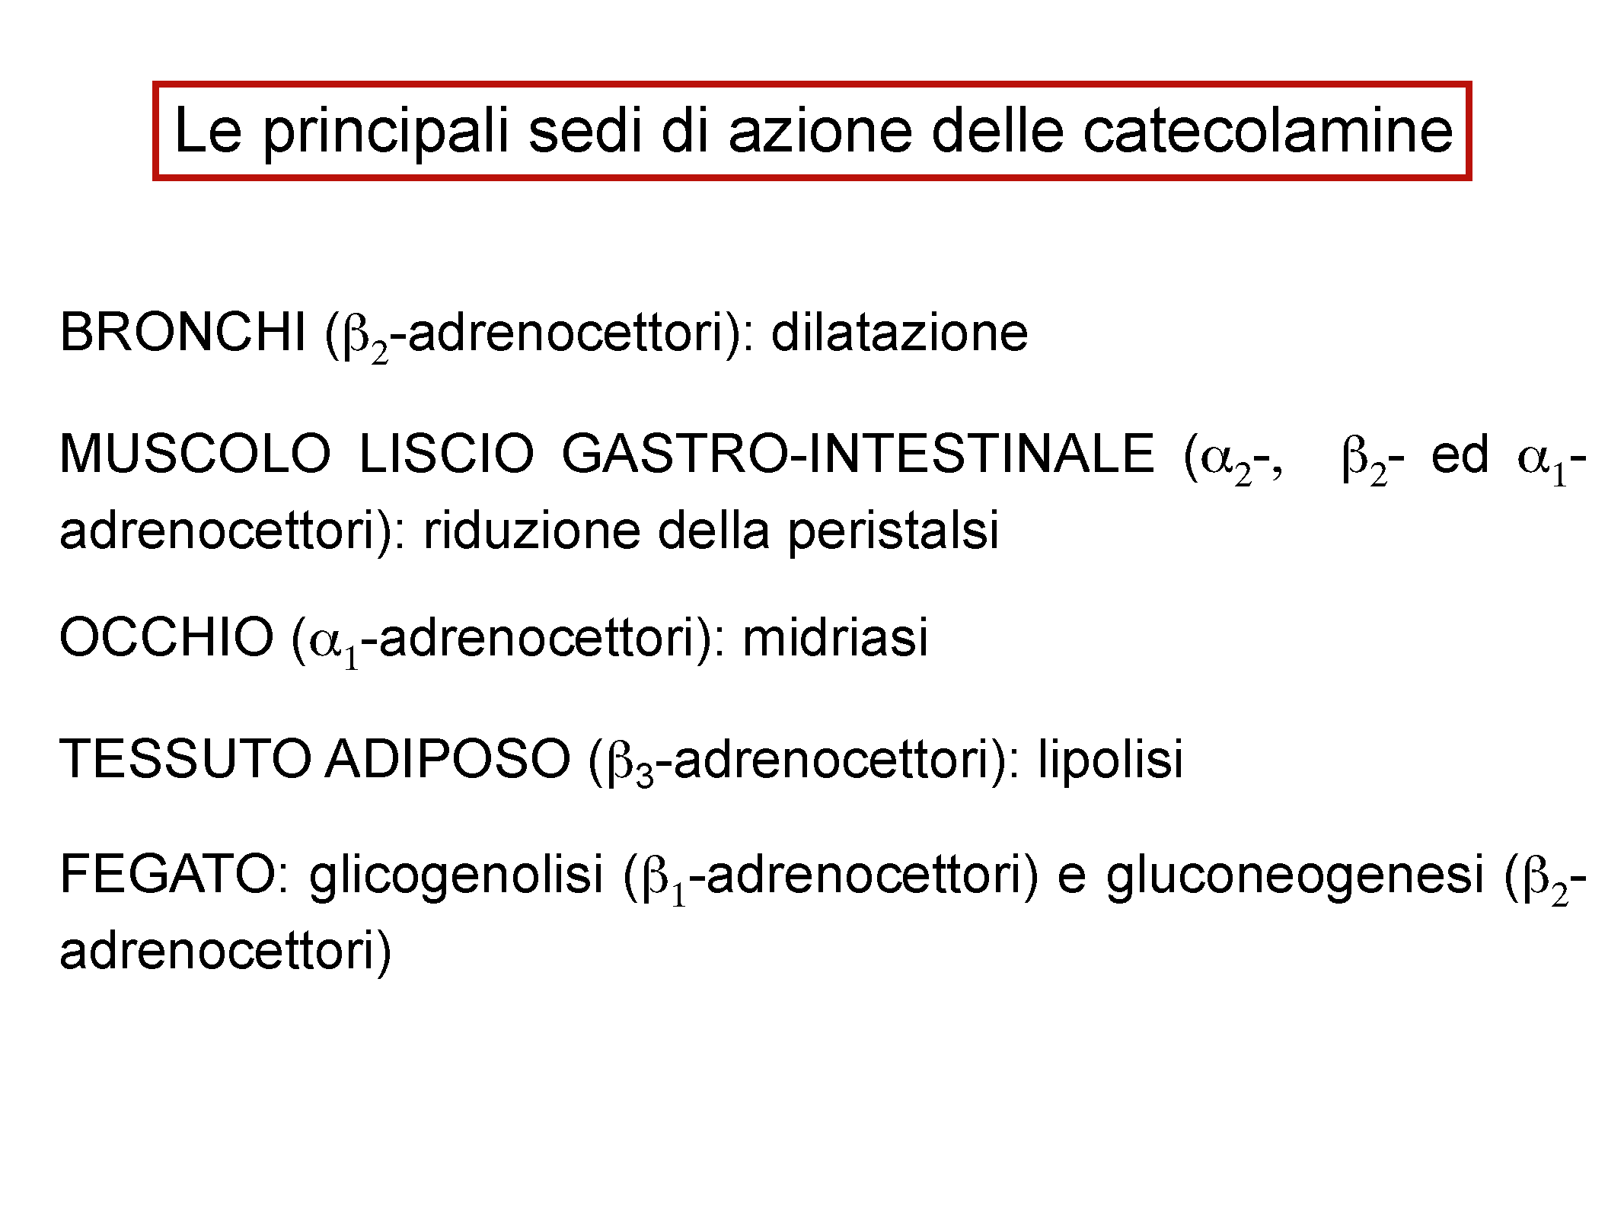

Slide 5
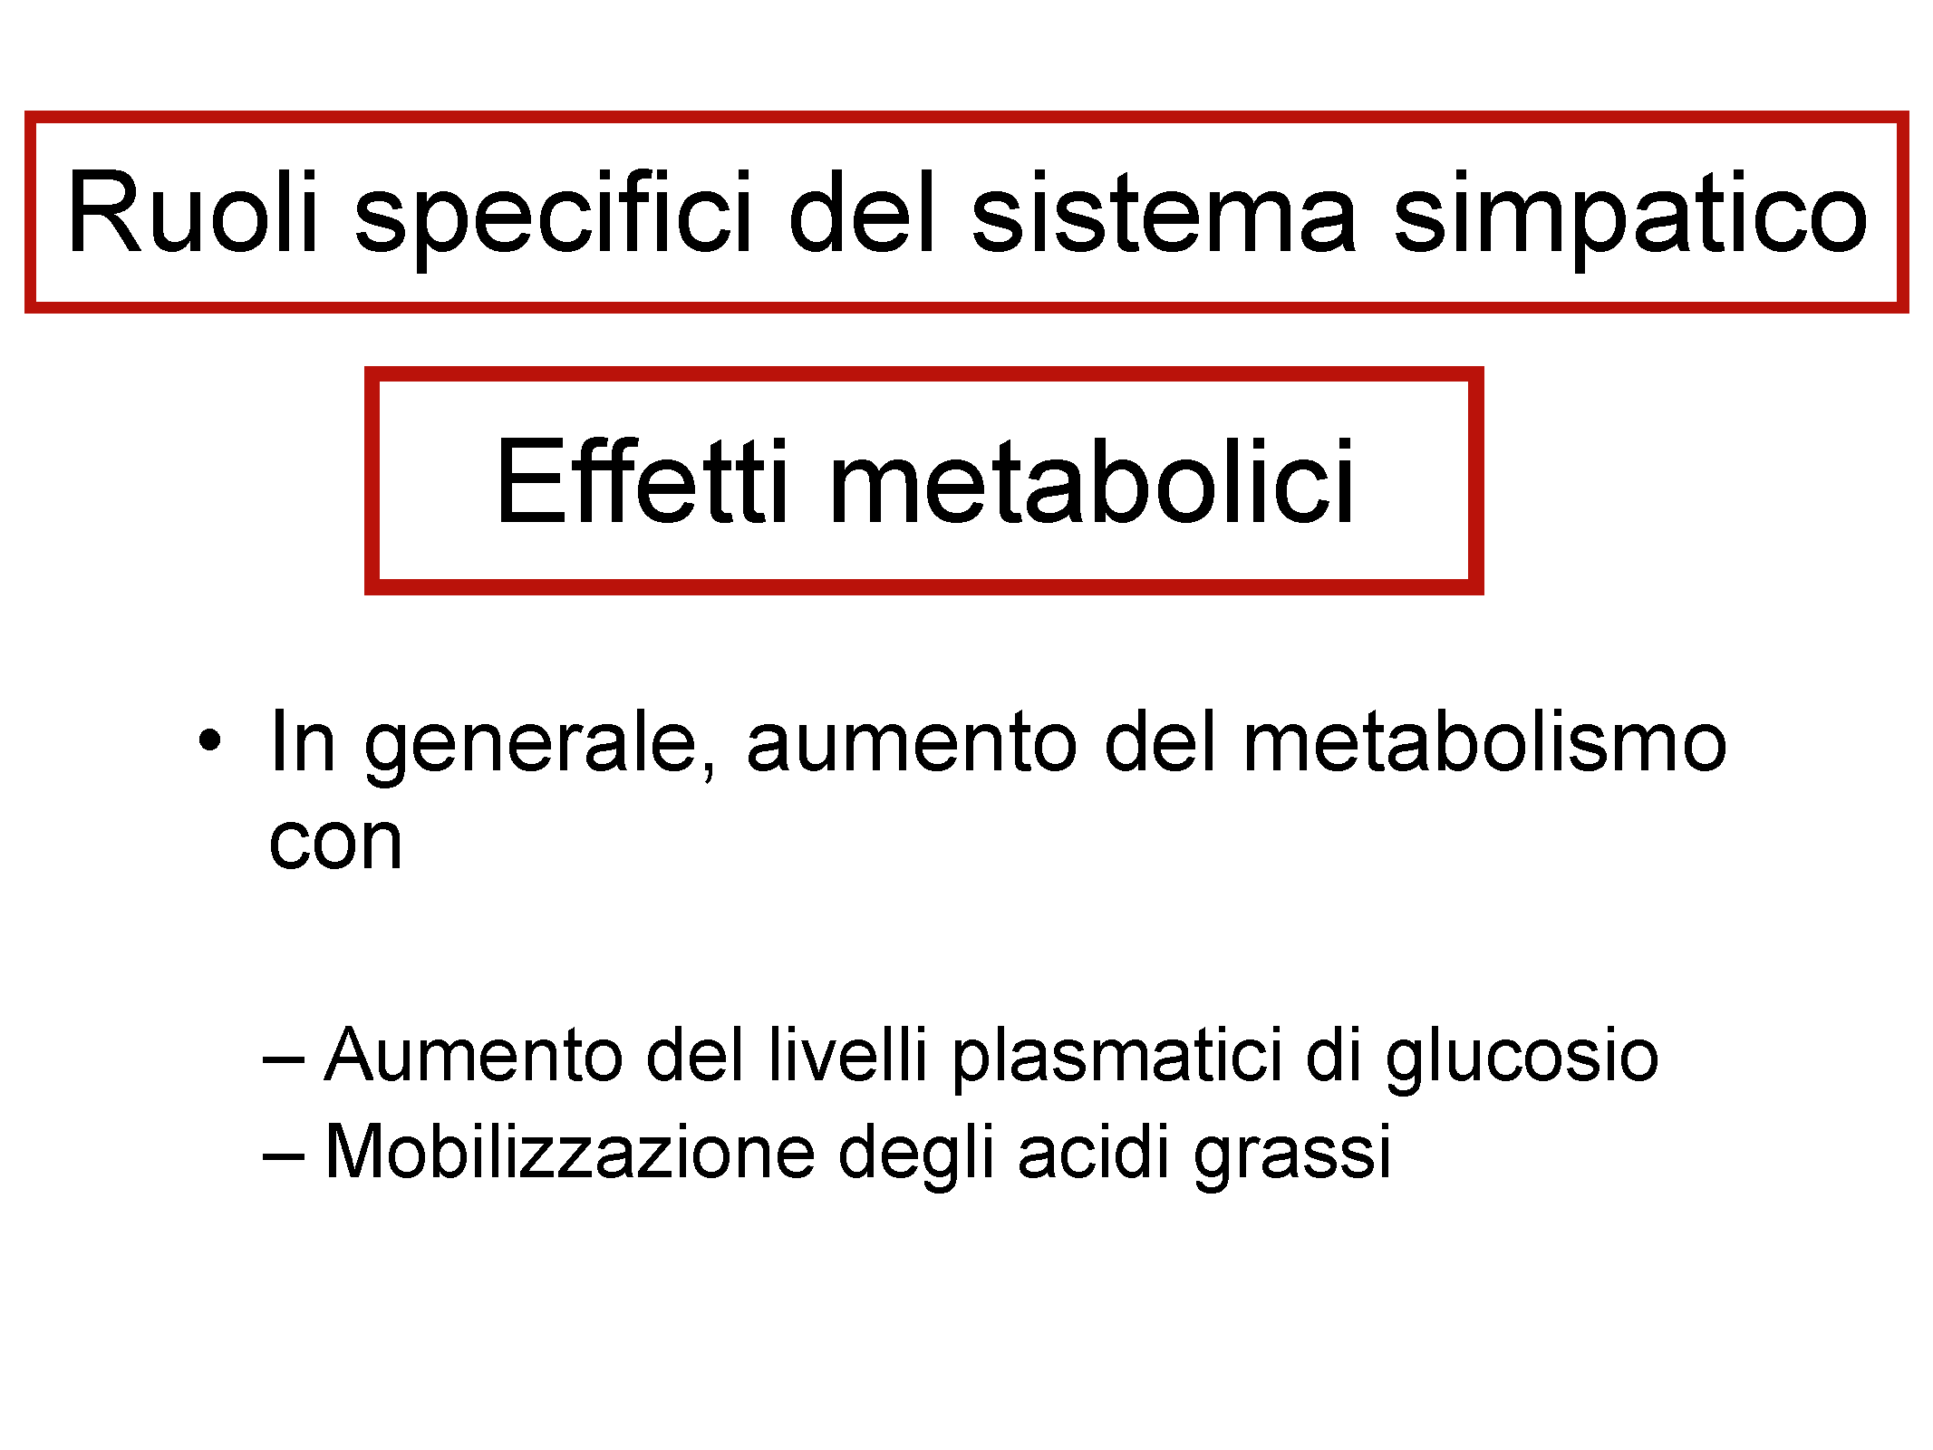
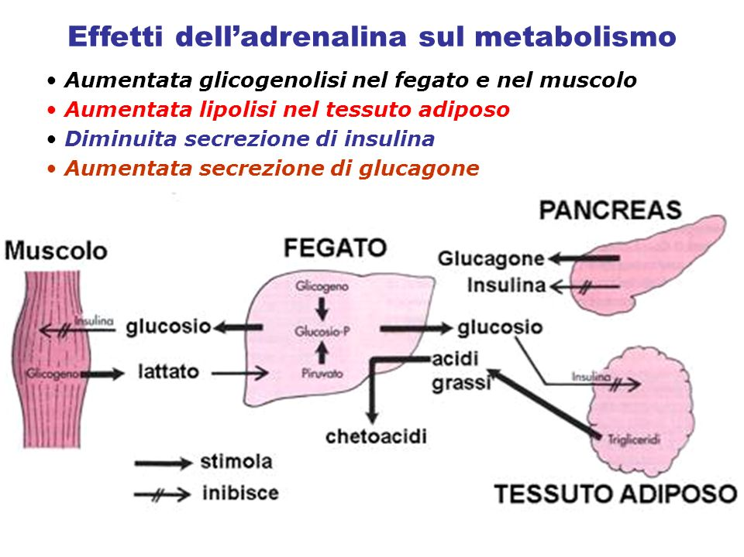

Slide 6
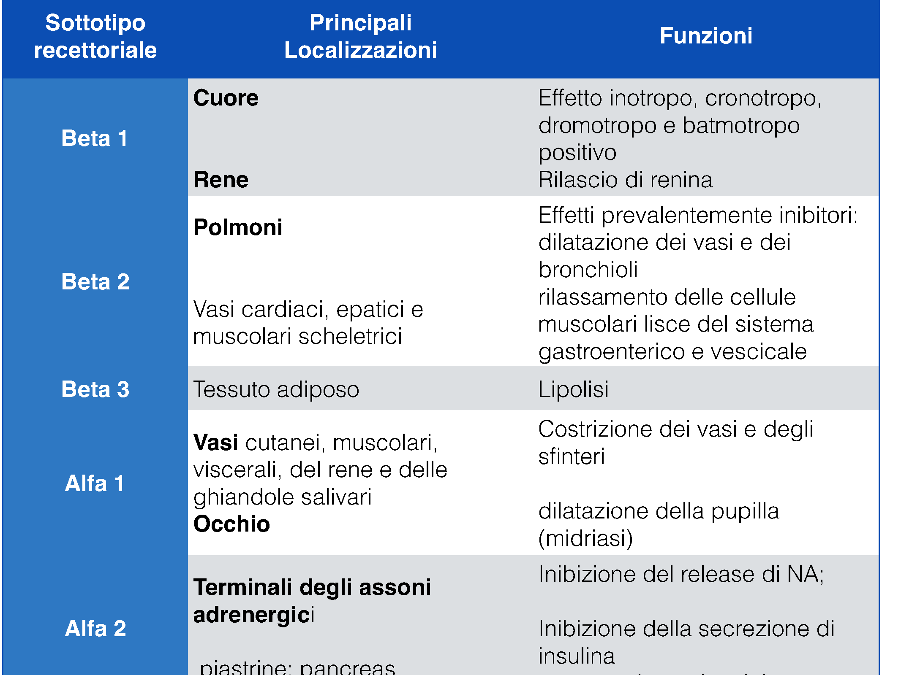

Slide 7

Farmaci attivi sui recettori adrenergici
Quelli che aumentano la risposta adrenergica
Simpaticomimetici diretti
Simpaticomimetici indiretti (non sono agonisti recettoriali)
Quelli che diminuiscono la risposta adrenergica (Simpaticolitici)
Antagonisti alfa
Antagonisti beta 1 (beta-bloccanti)

Slide 8
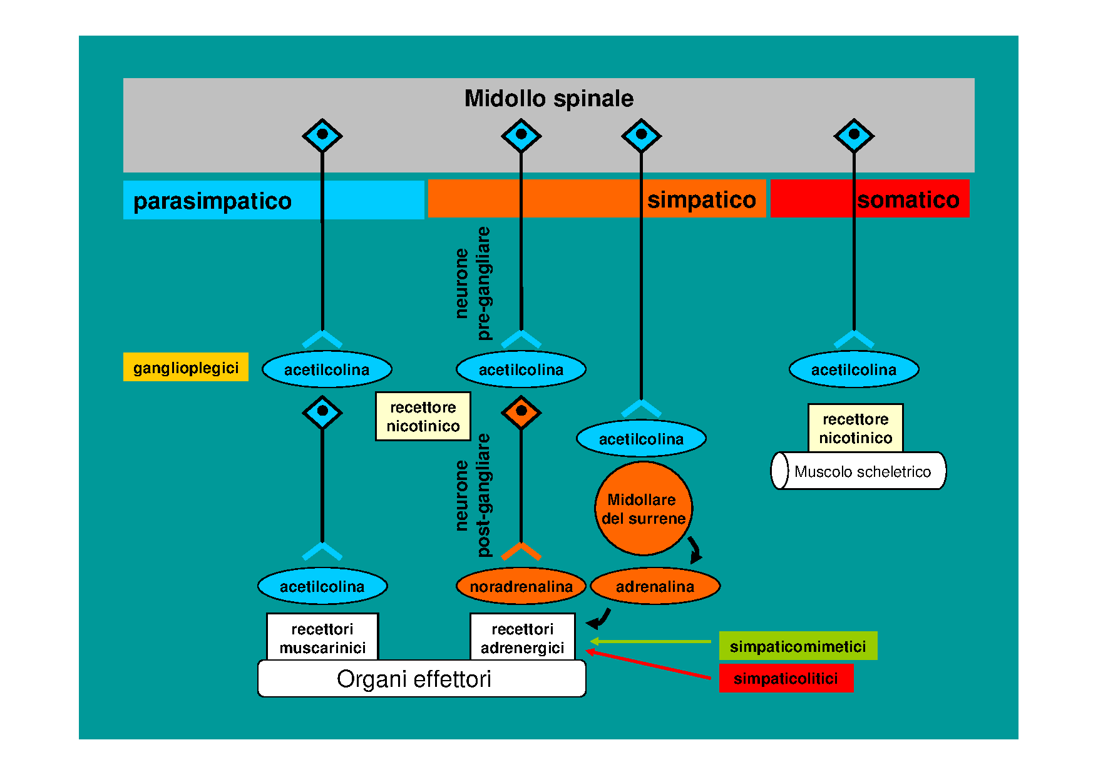

Slide 9
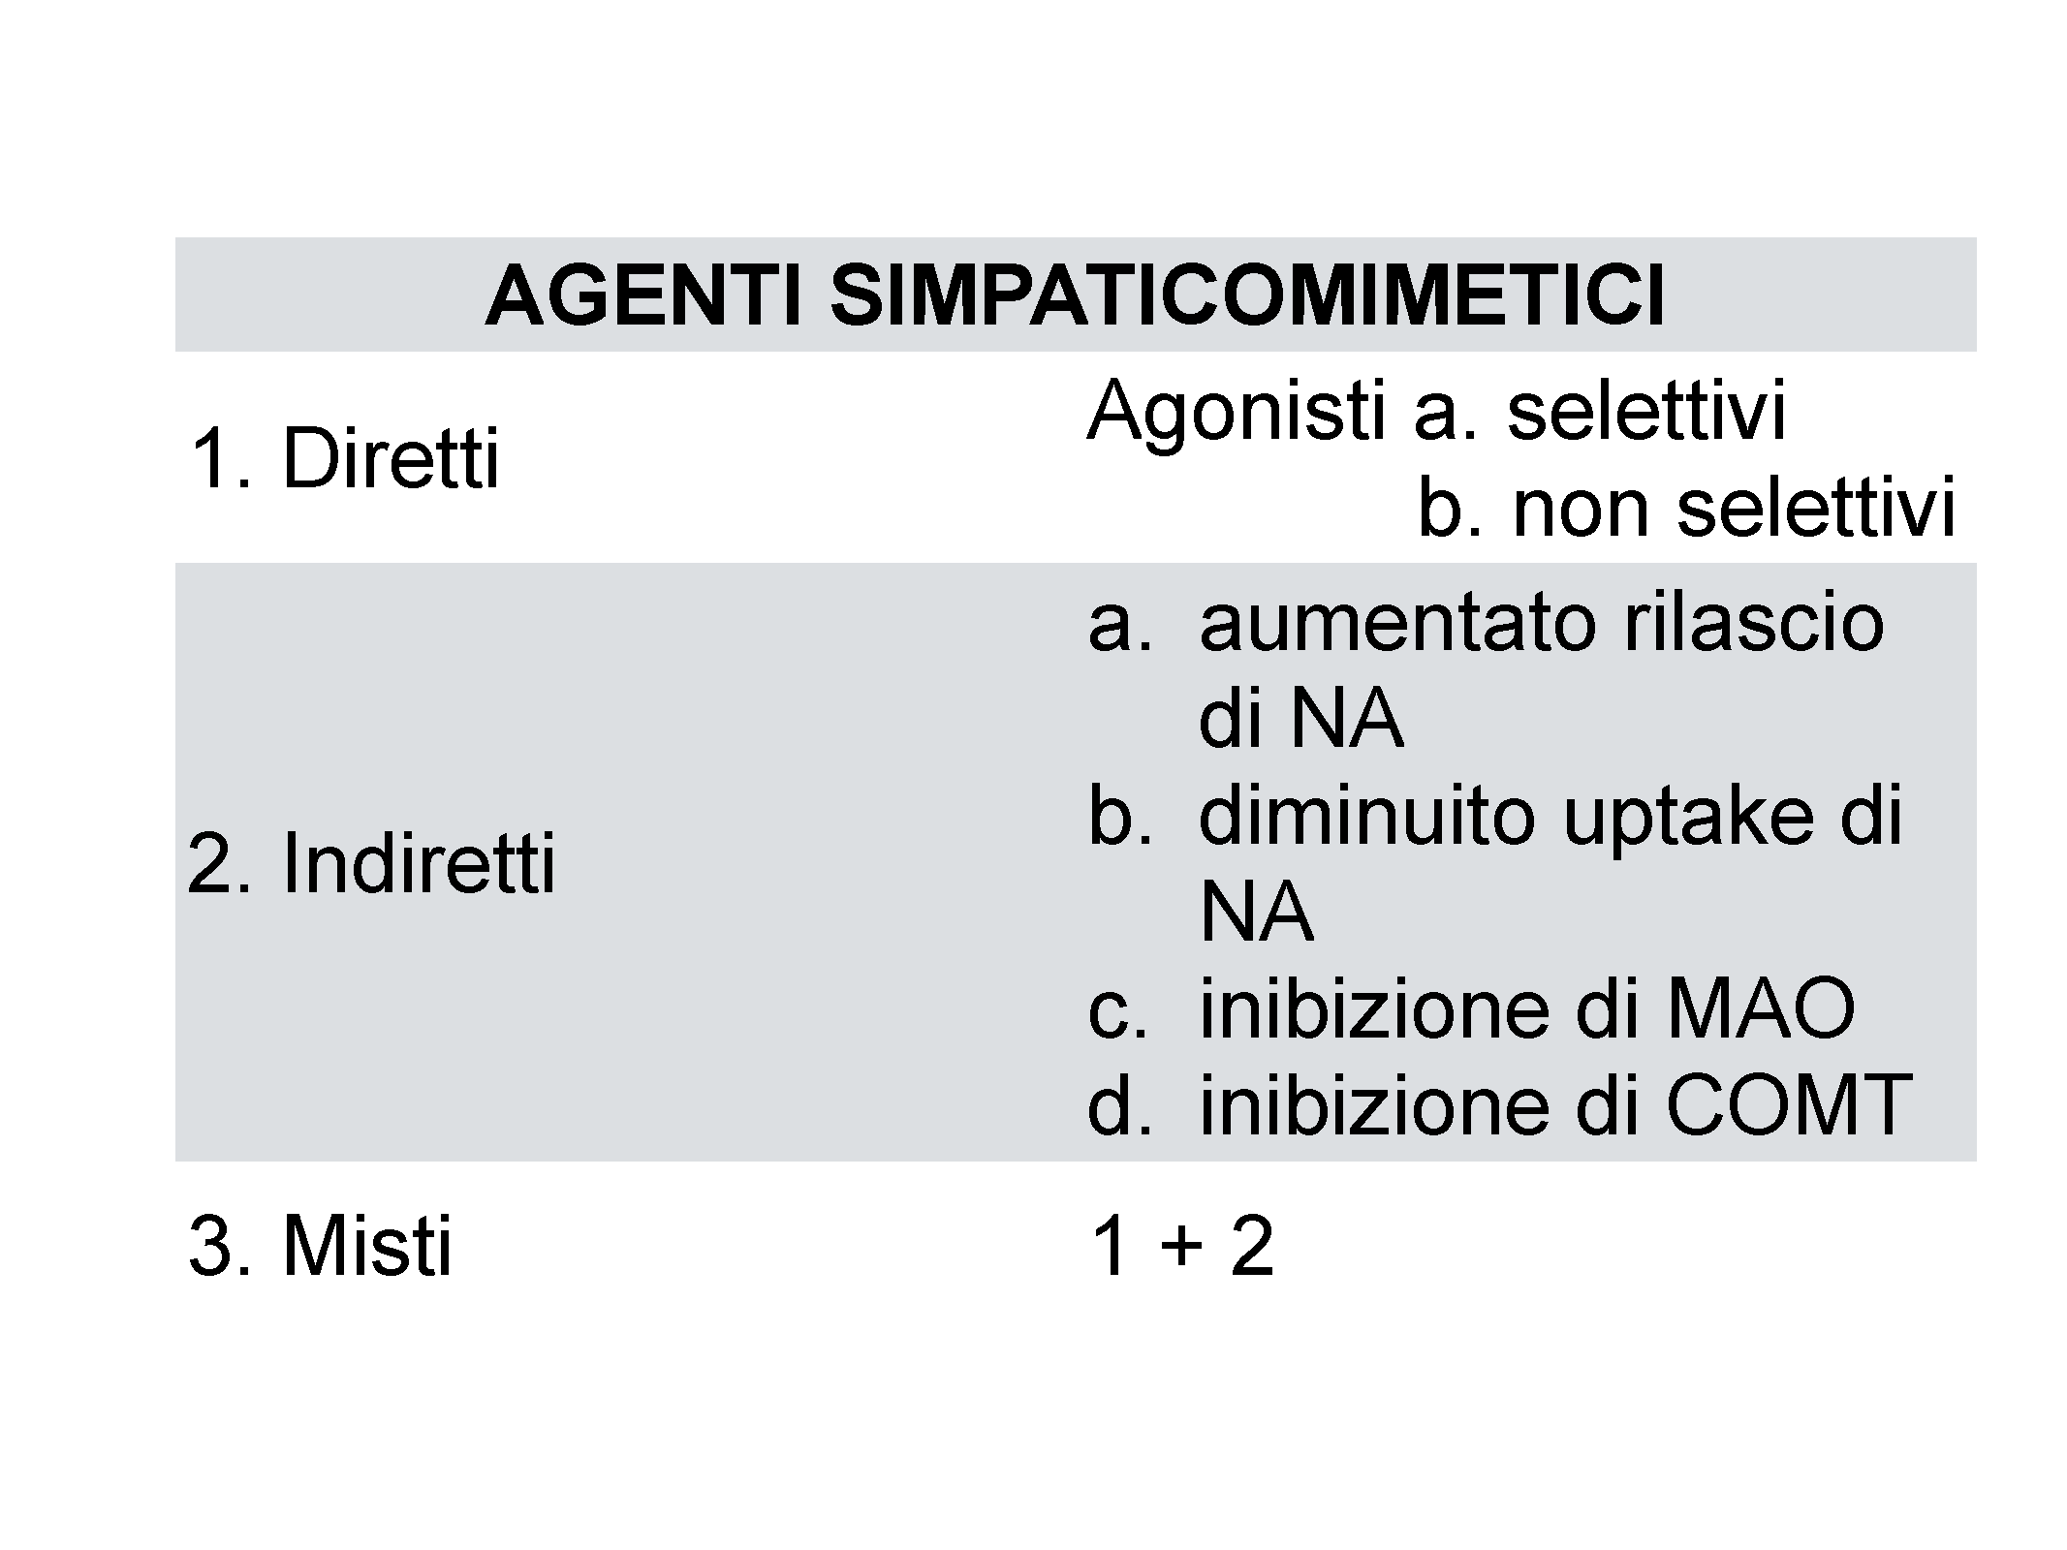
Farmaci simpaticomimetici

Slide 10
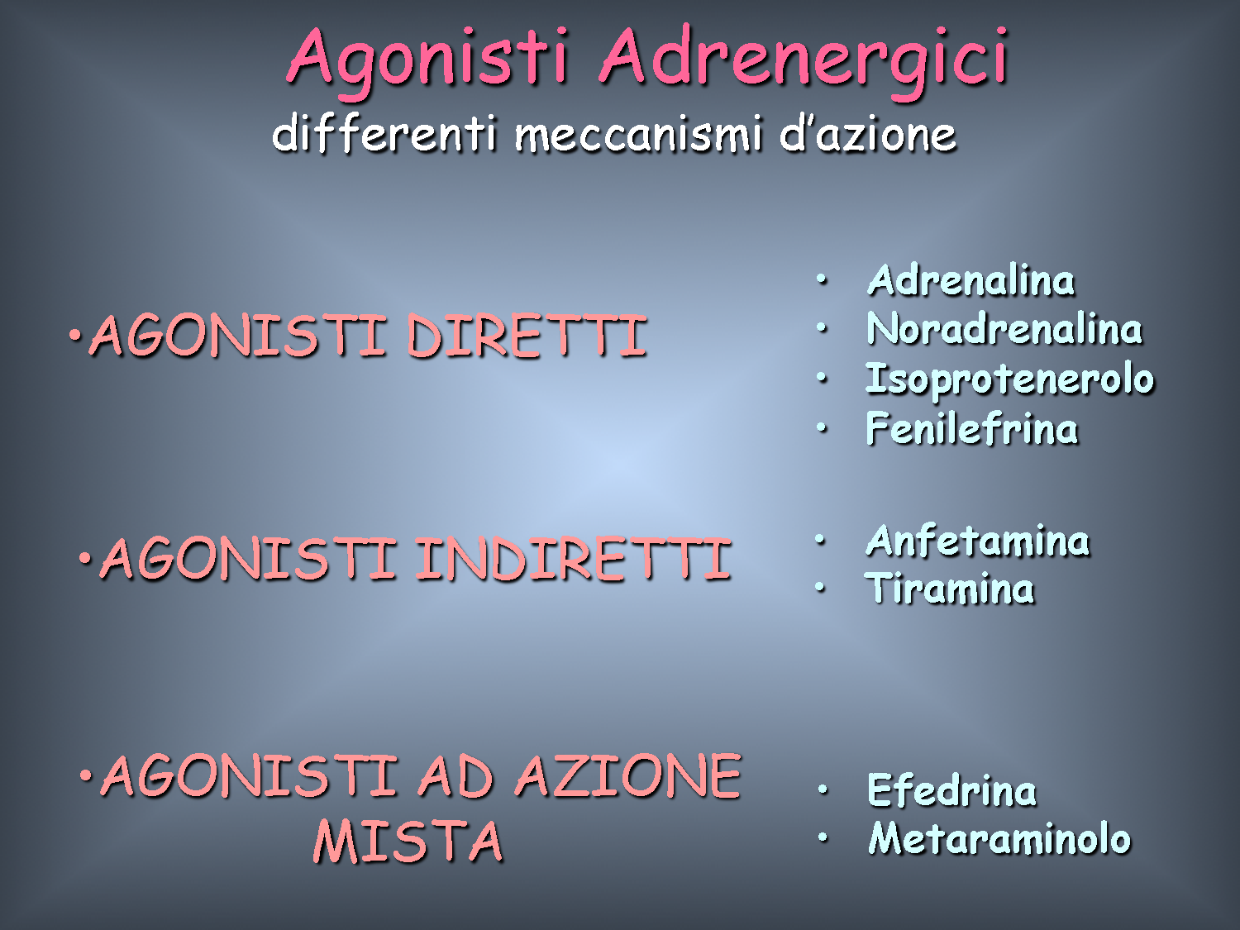

Slide 11
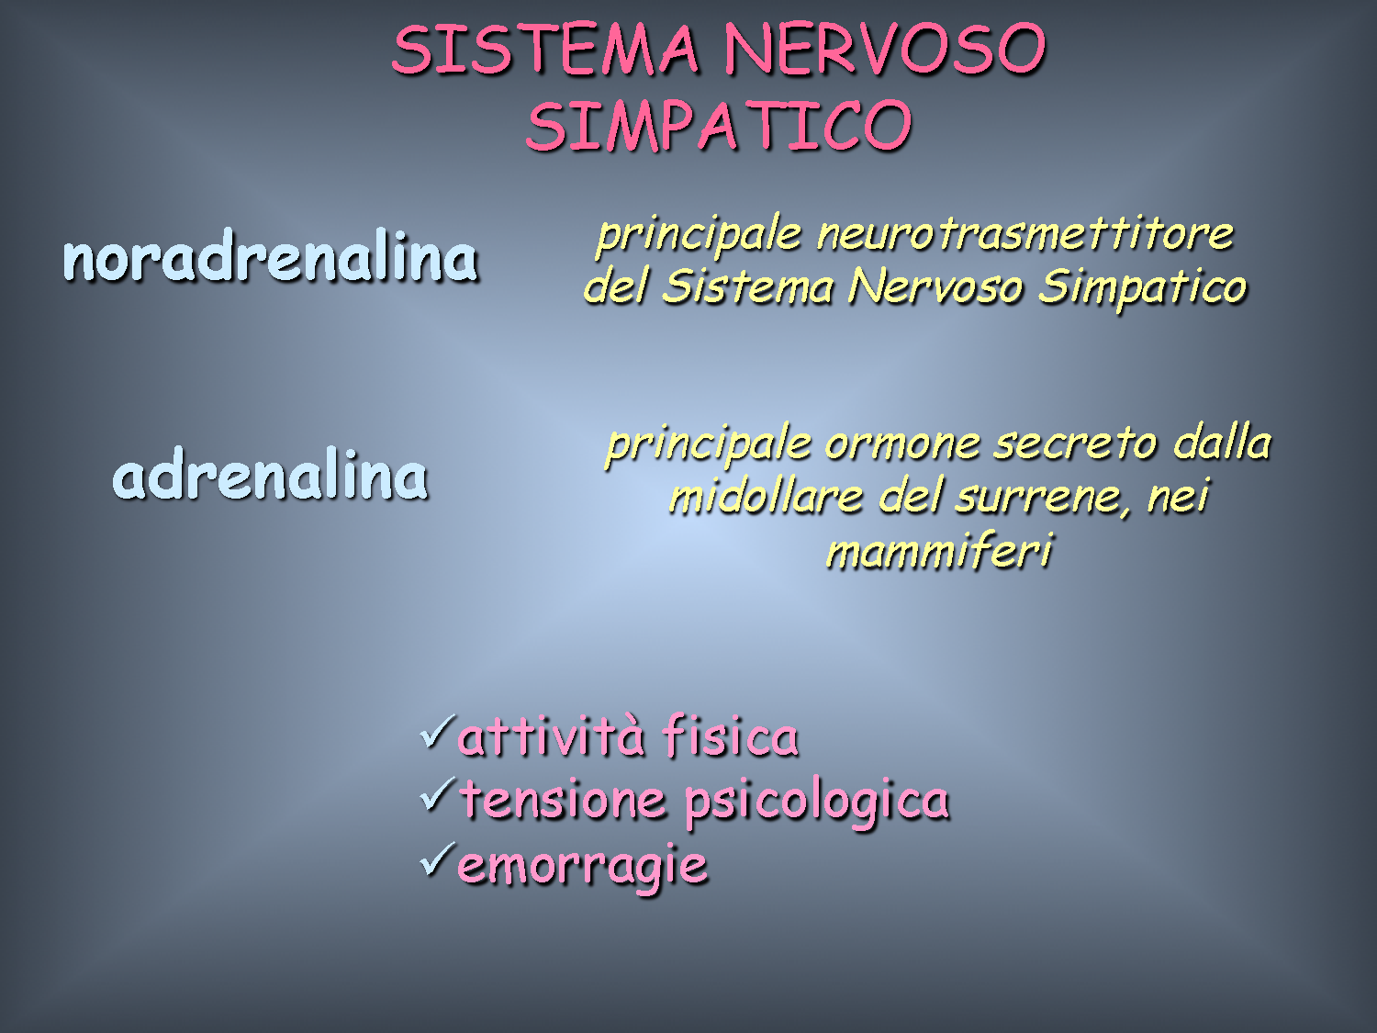

Slide 12
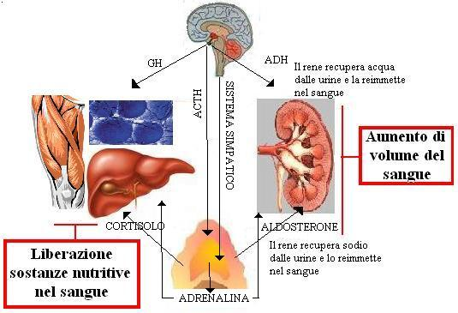
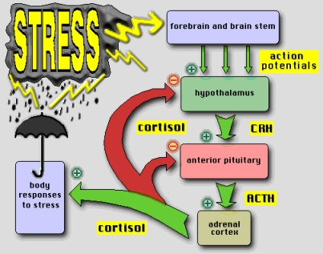
Il sistema ortosimpatico è parte di un sistema neuro-endocrino dedicato alle risposte allo stress

Slide 13
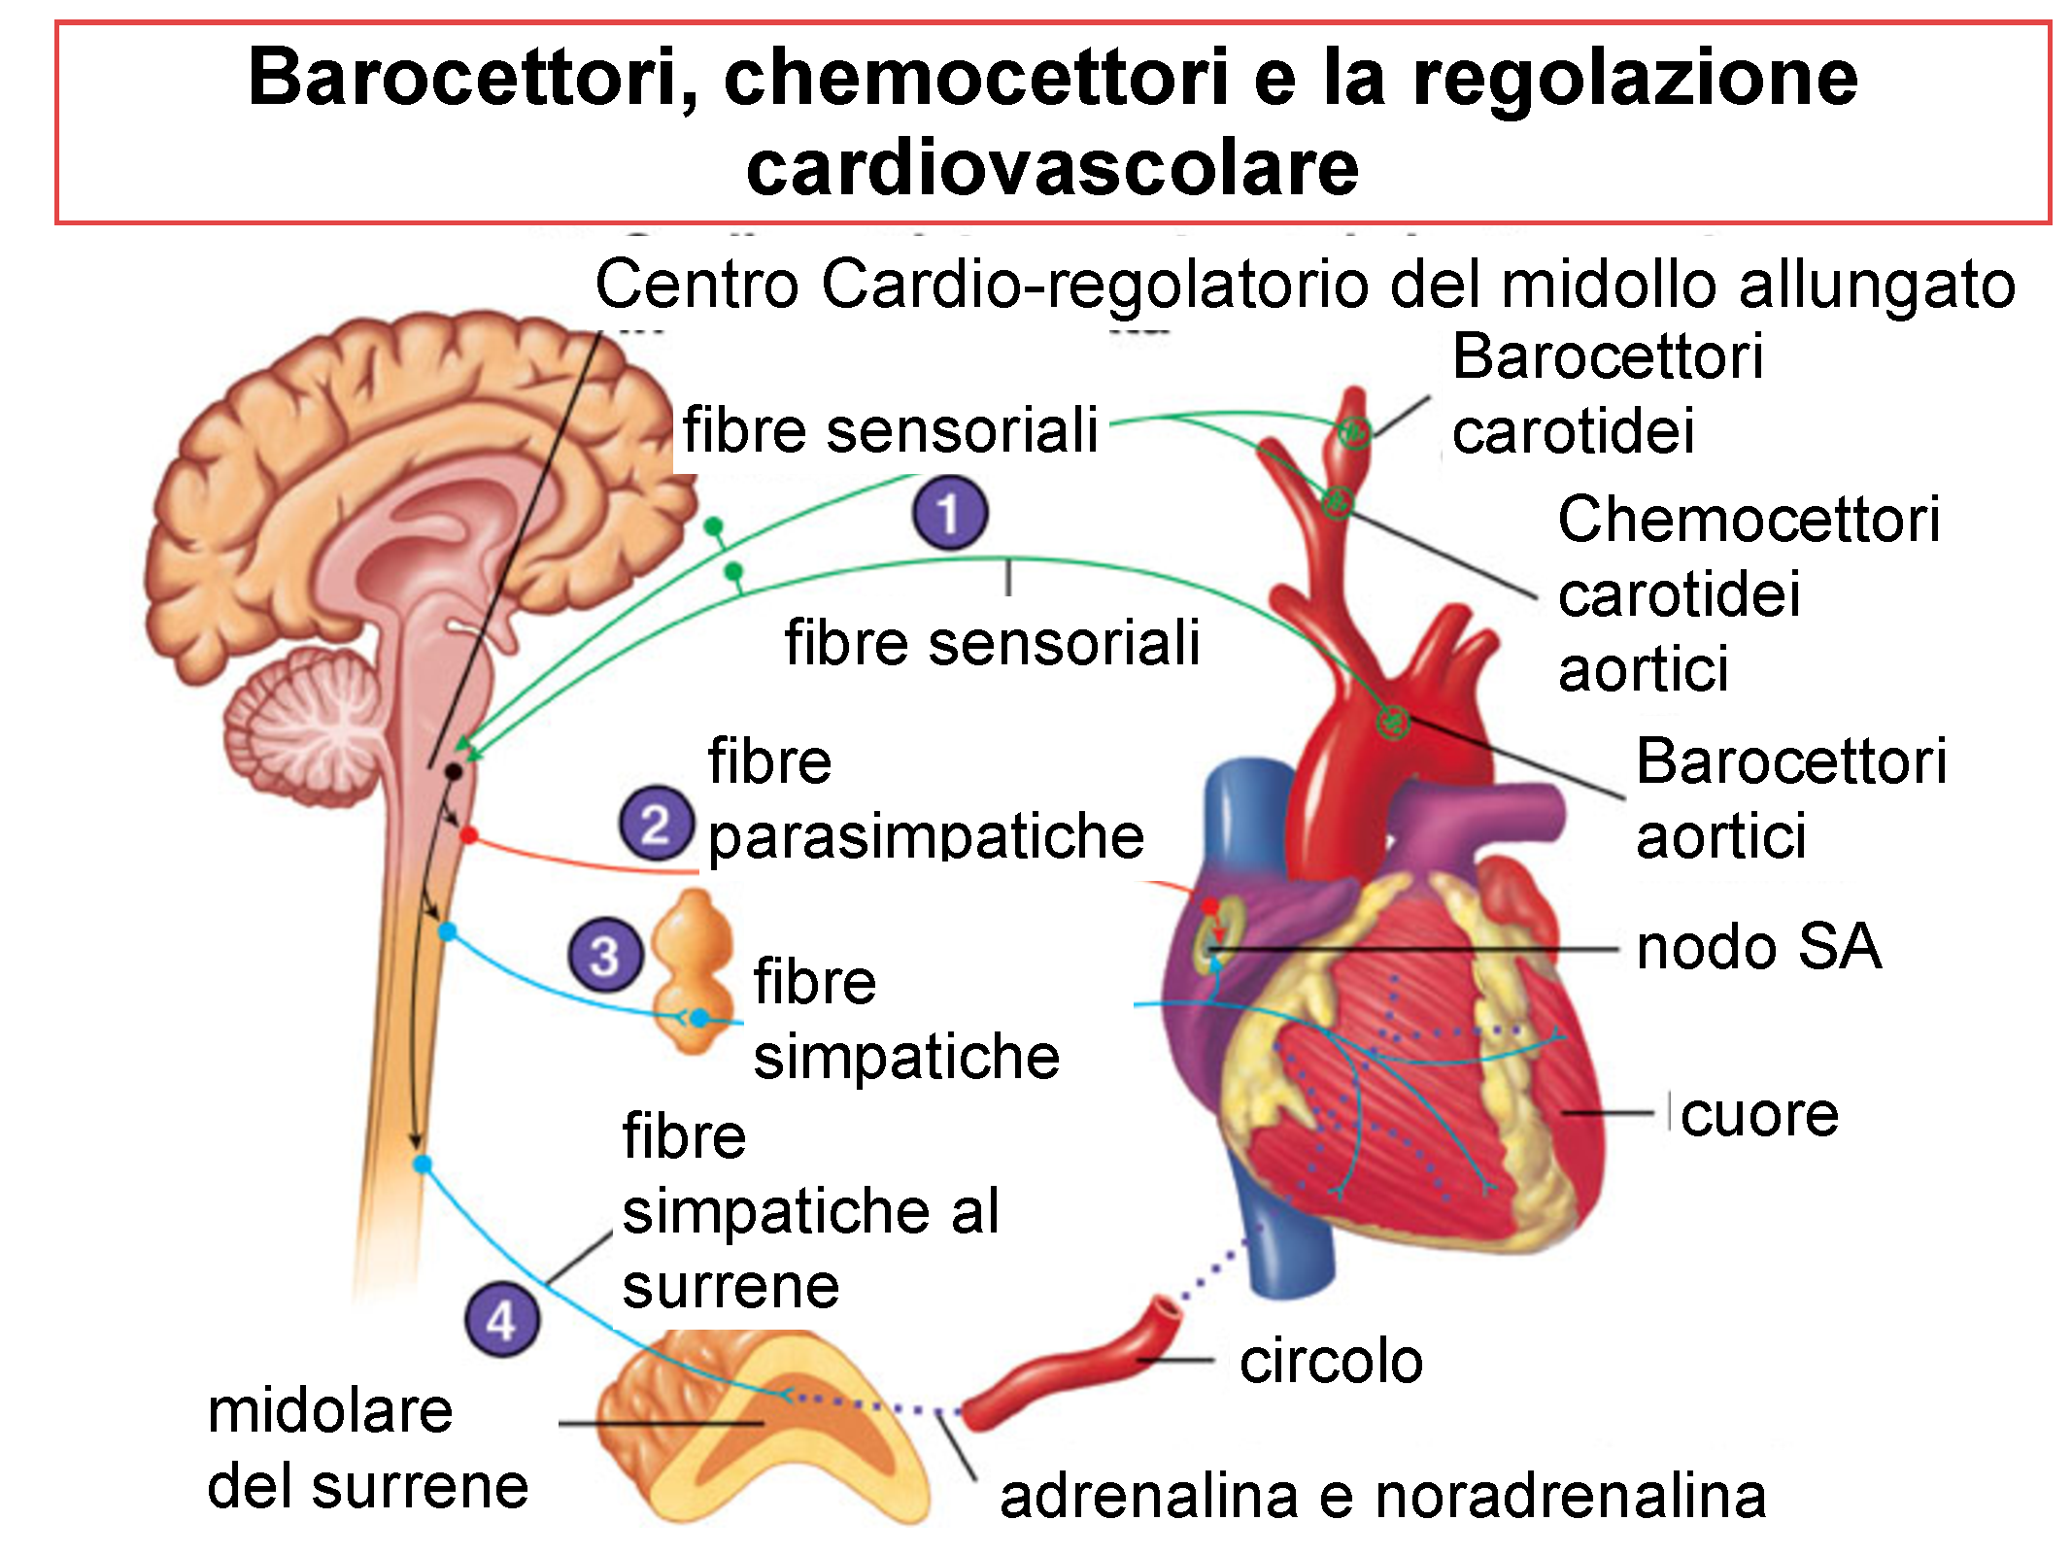

Slide 14
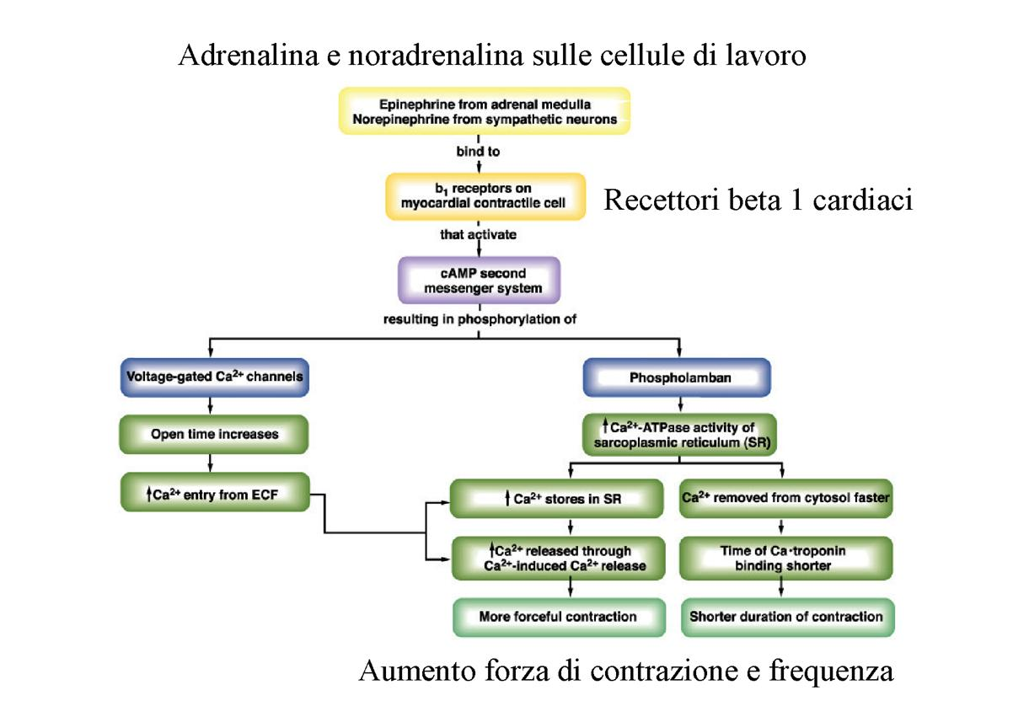

Slide 15
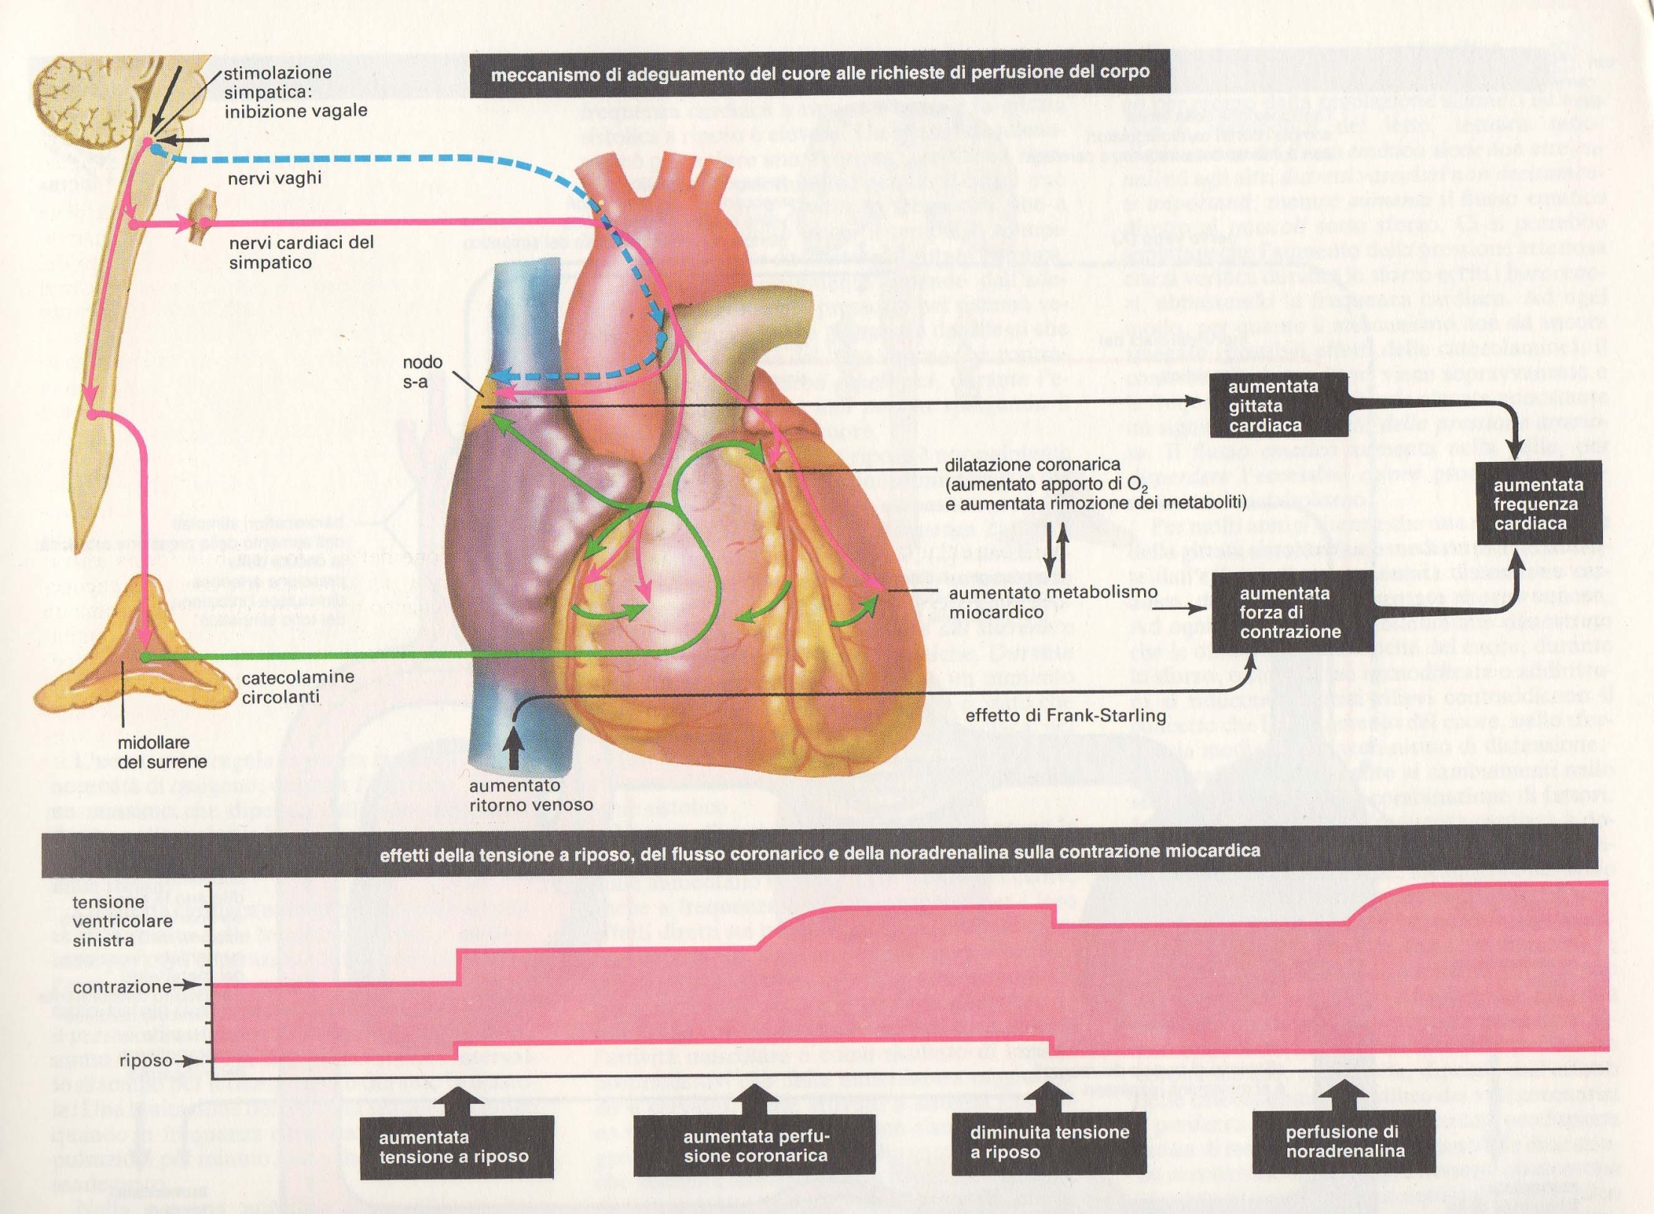

Slide 16
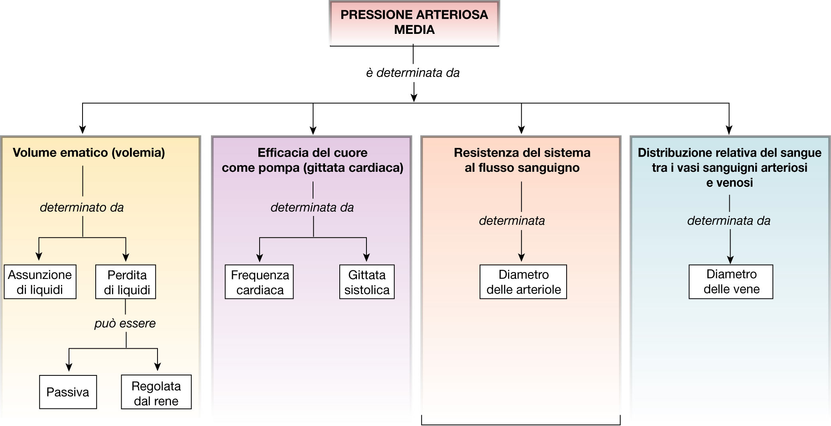

Slide 17
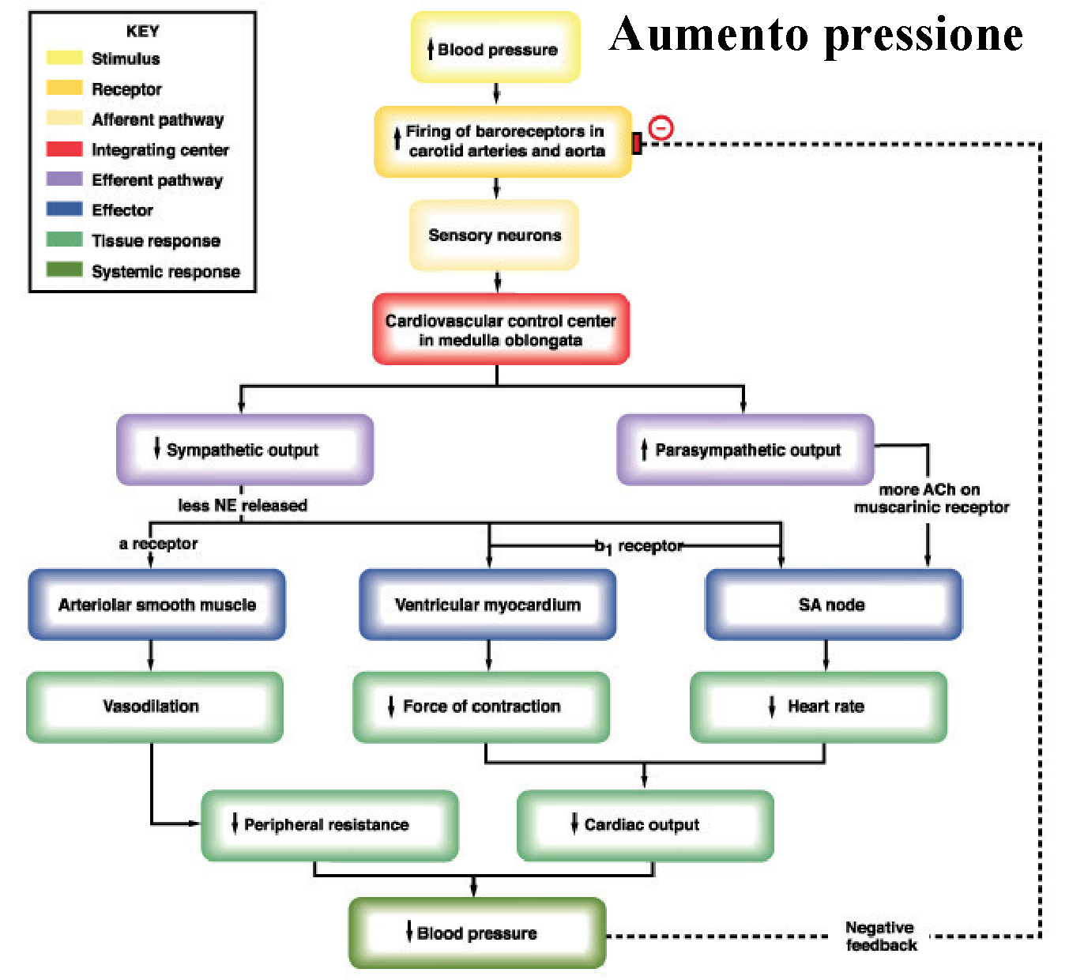

Slide 18
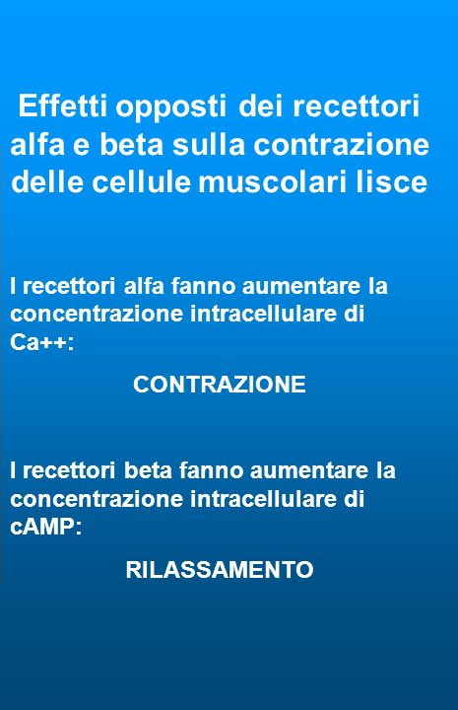
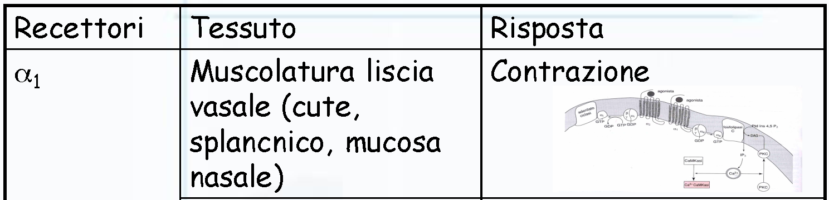
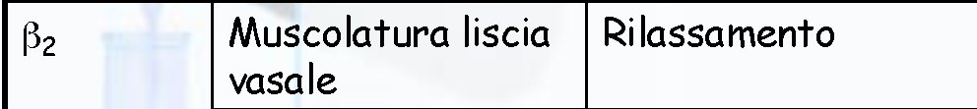
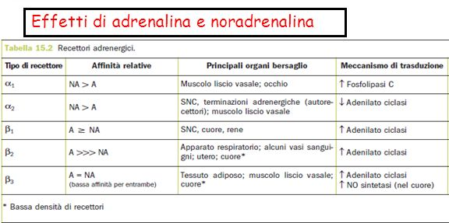
Muscolatura liscia vasale
Dei muscoli scheletrici

Slide 19
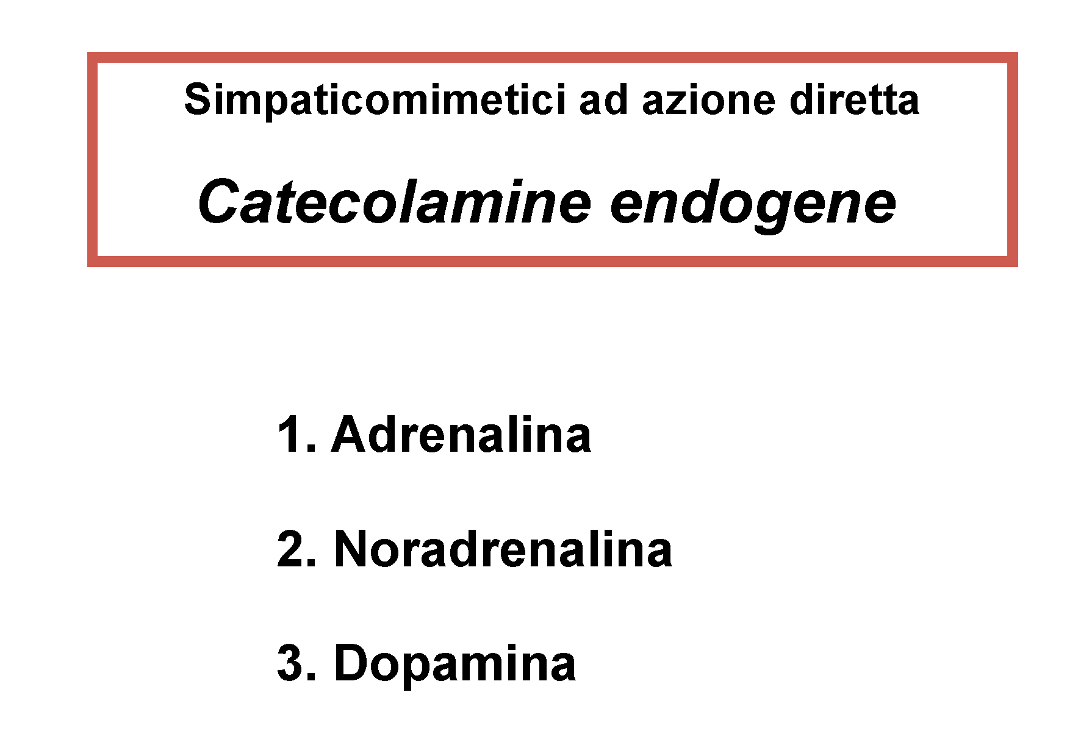

Slide 20
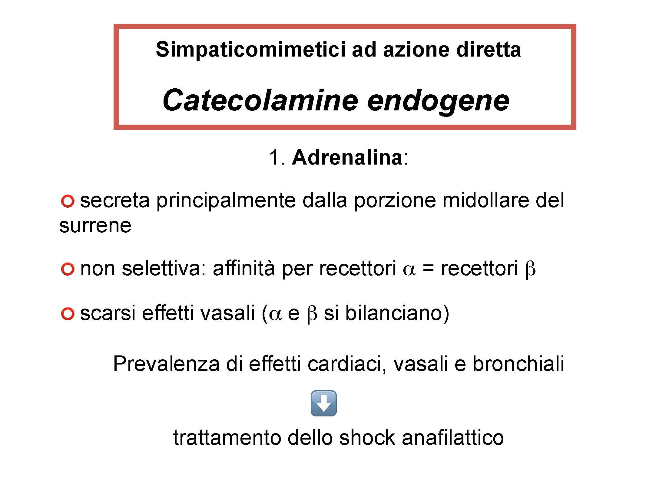

Slide 21
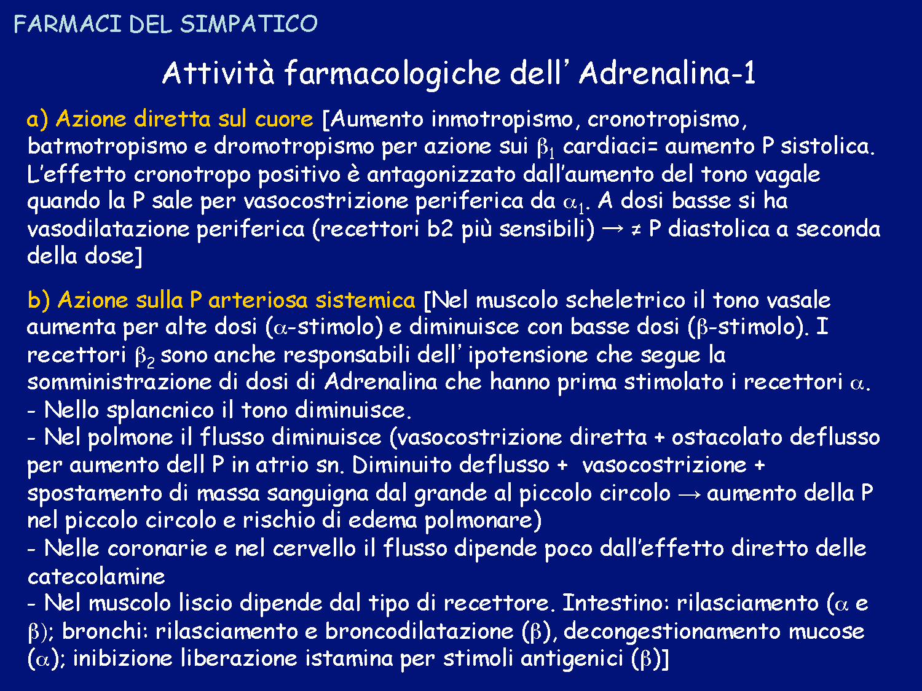

Slide 22
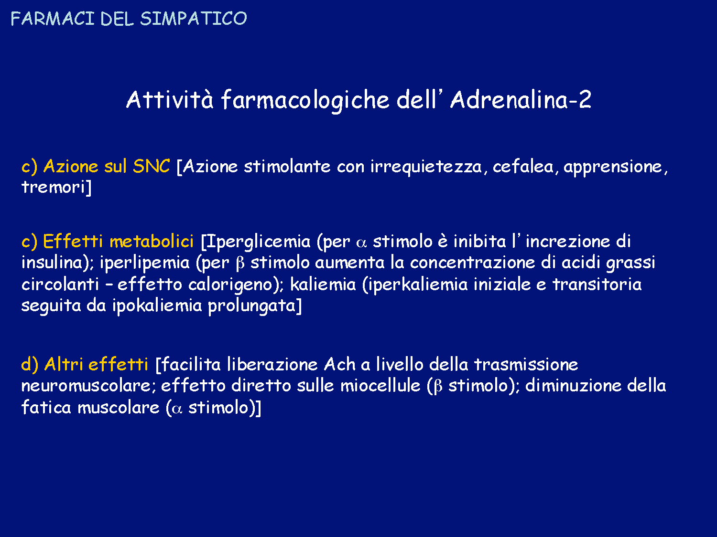

Slide 23
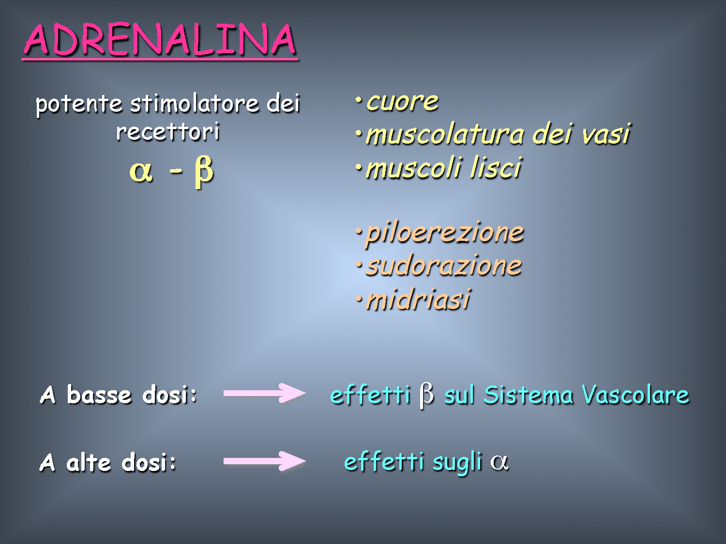

Slide 24
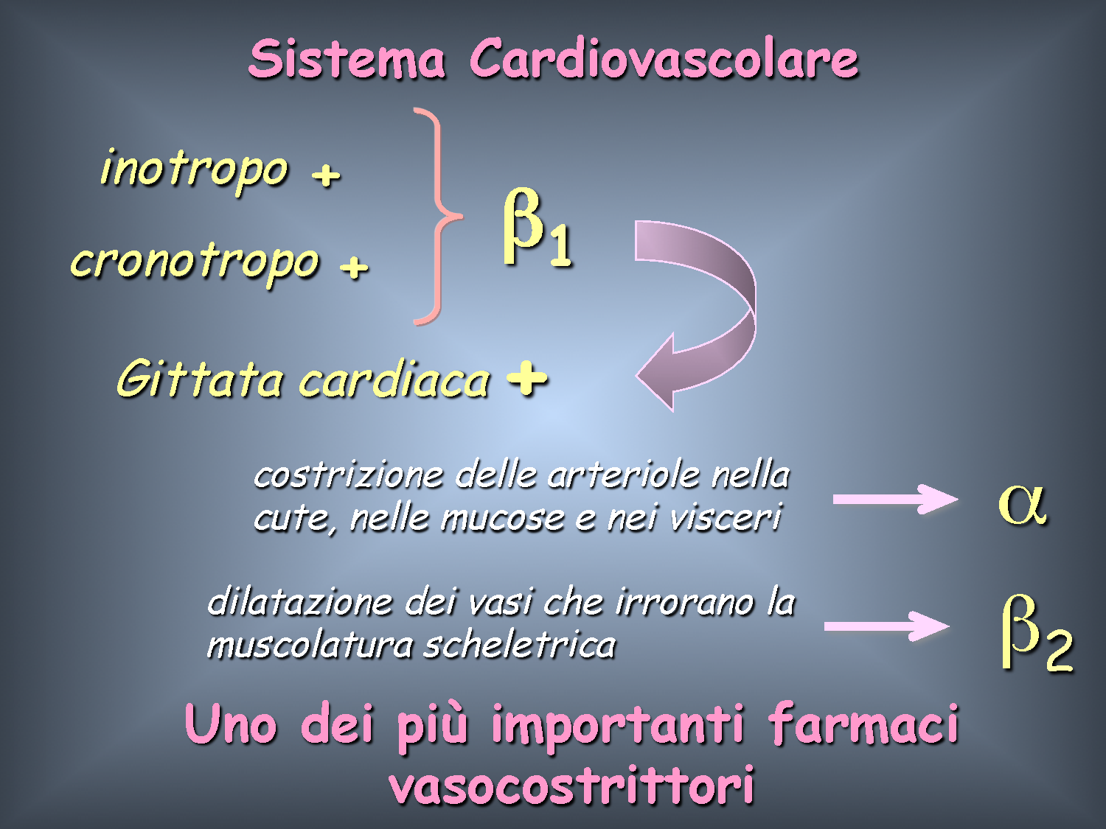

Slide 25
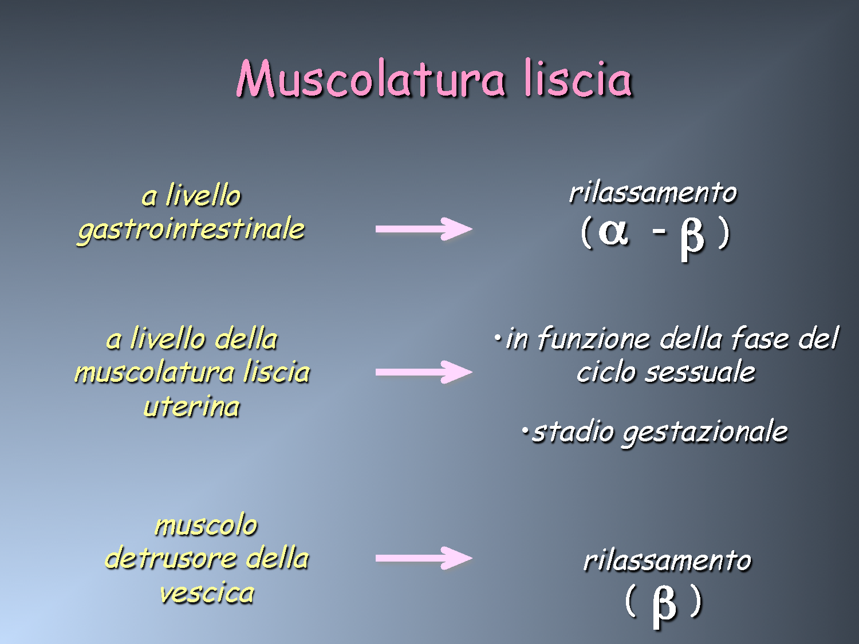

Slide 26
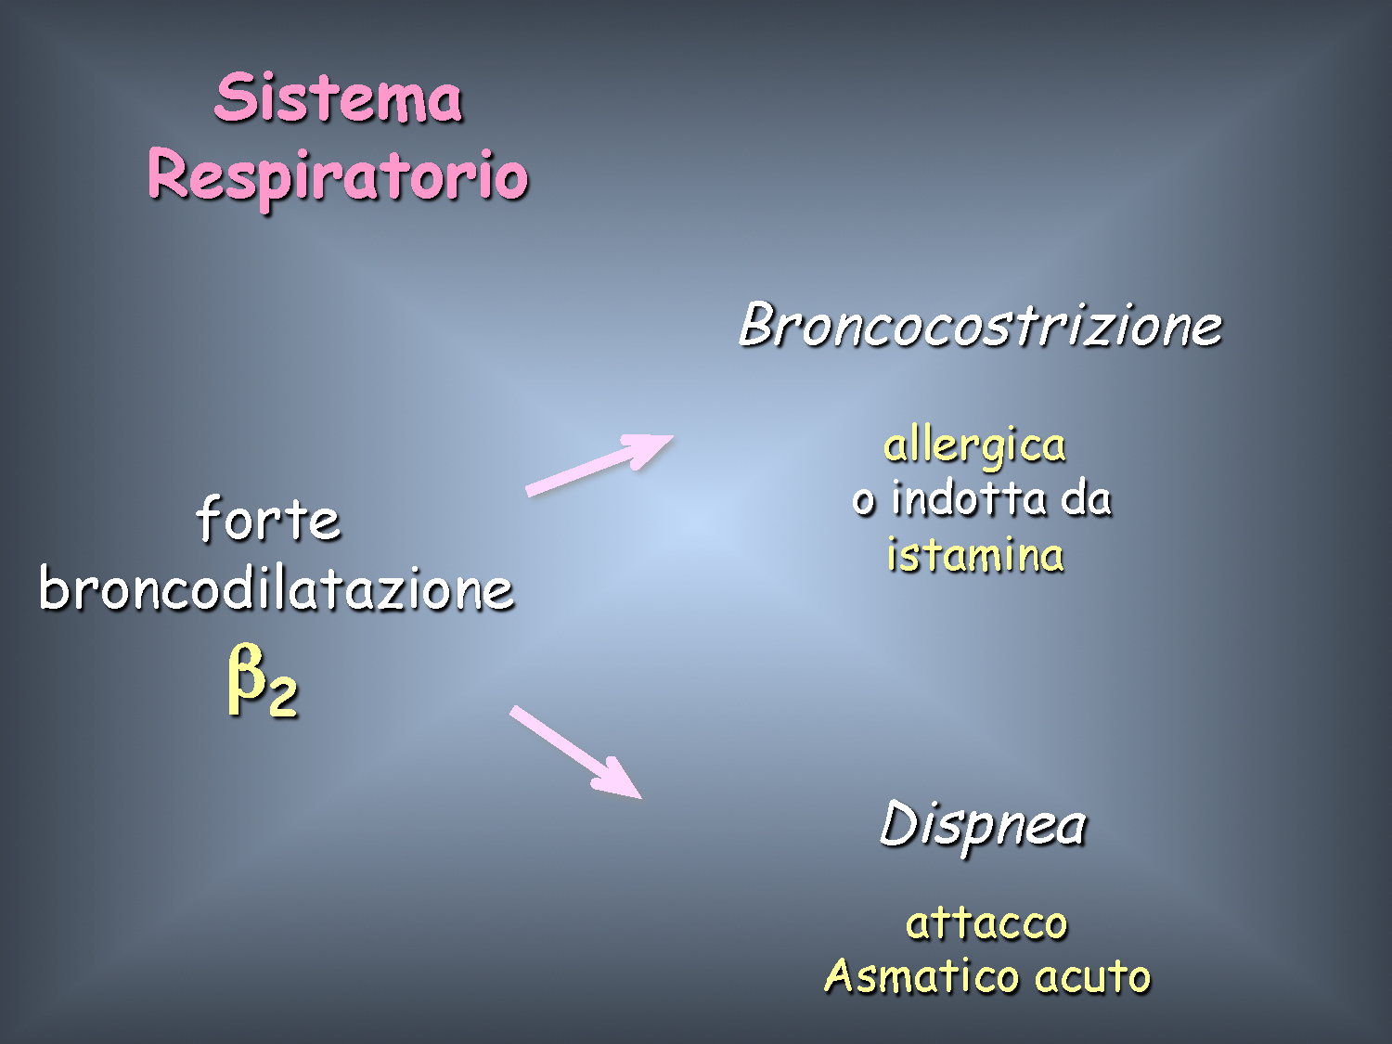

Slide 27
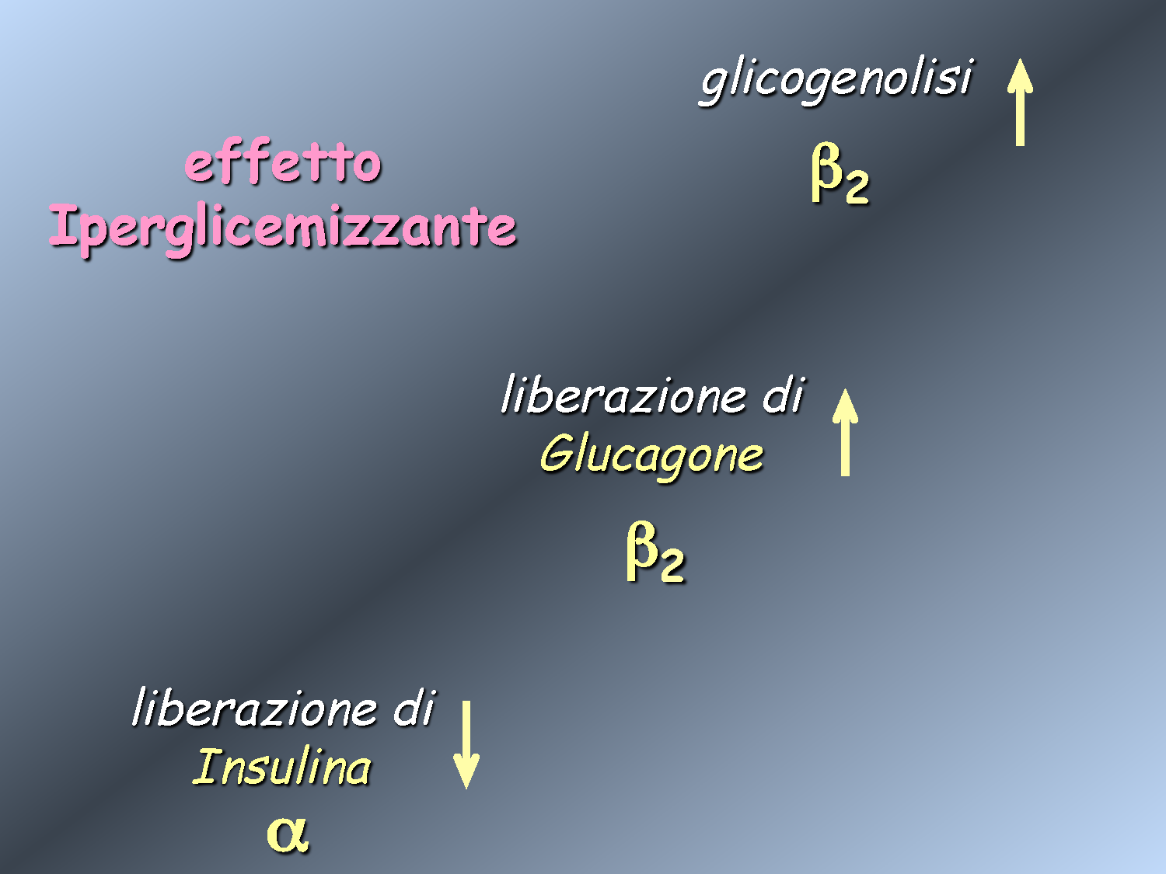
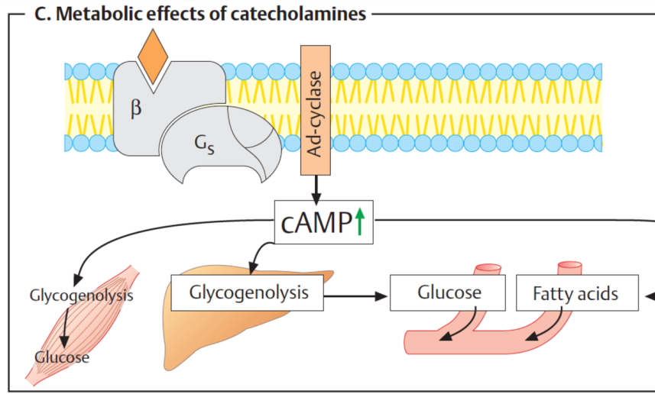

Slide 28
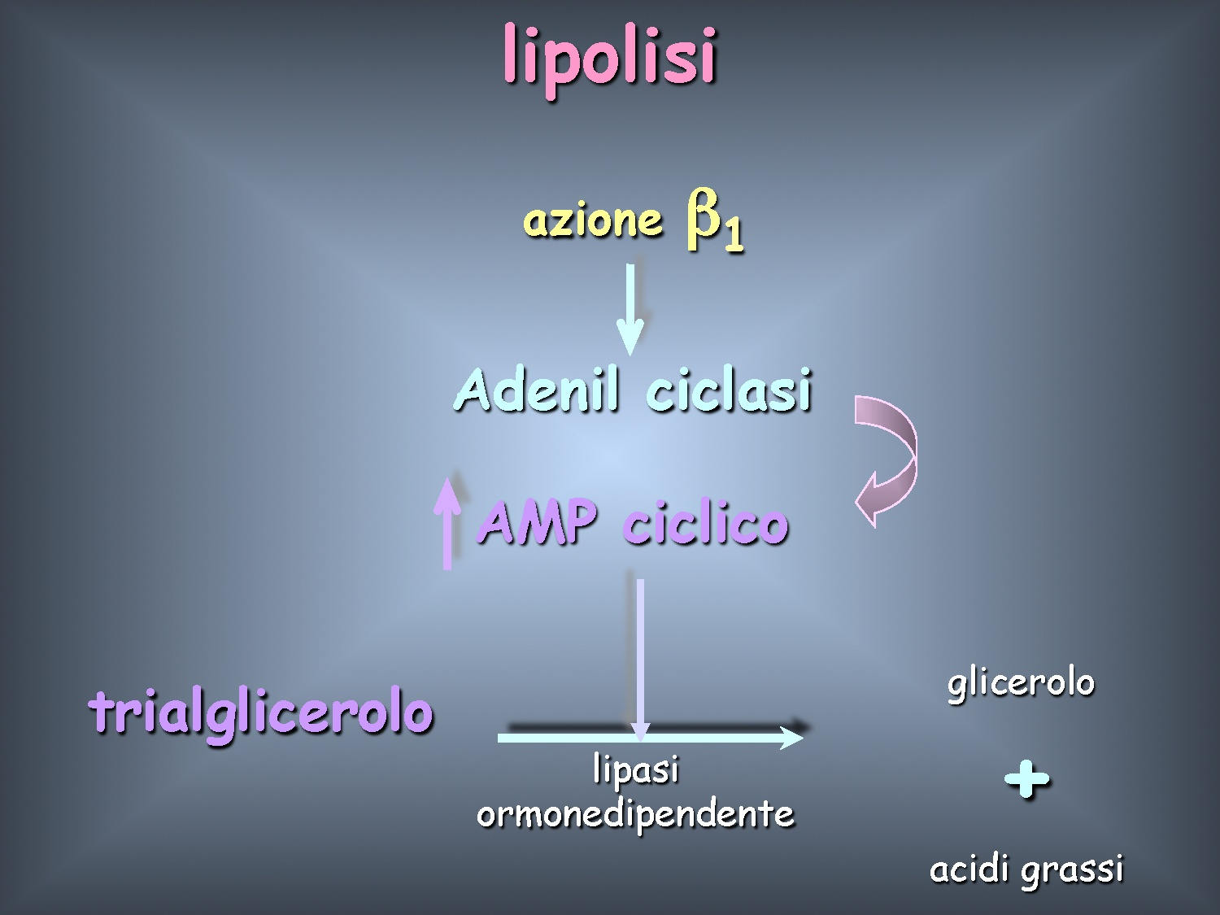


Slide 29
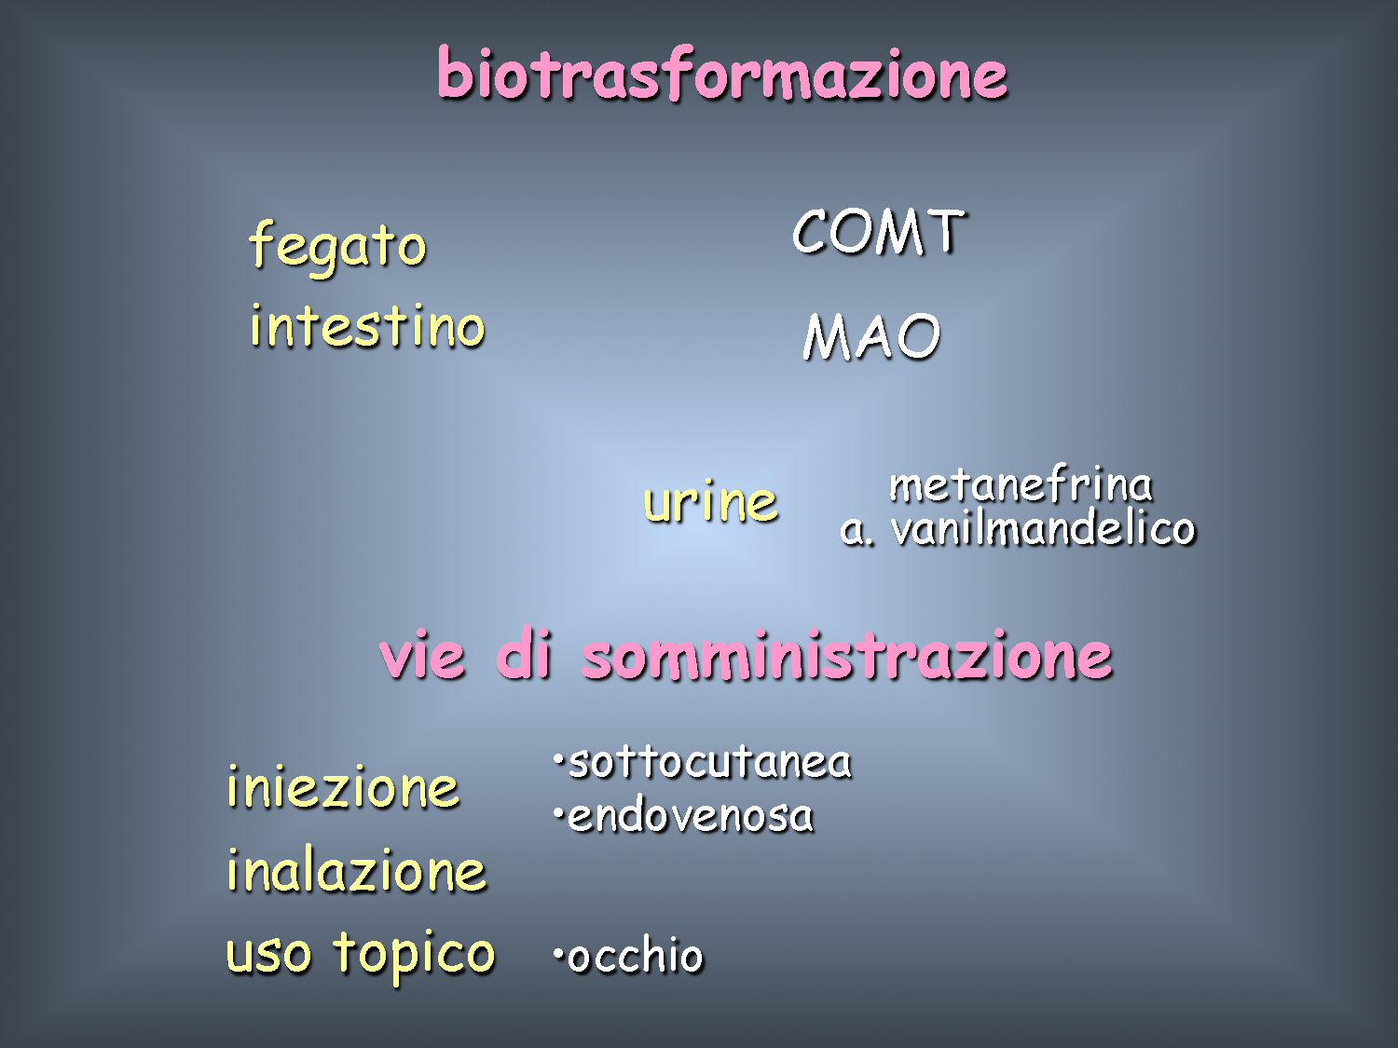

Slide 30
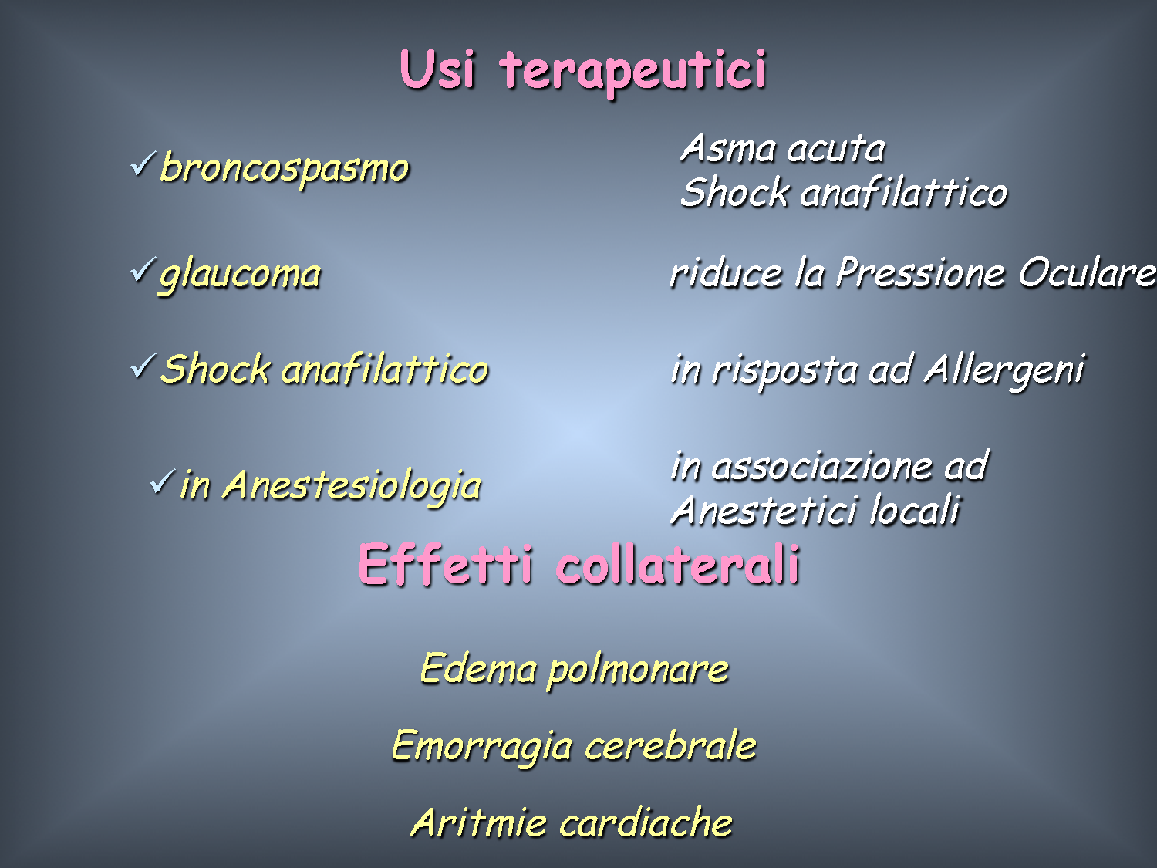

Slide 31
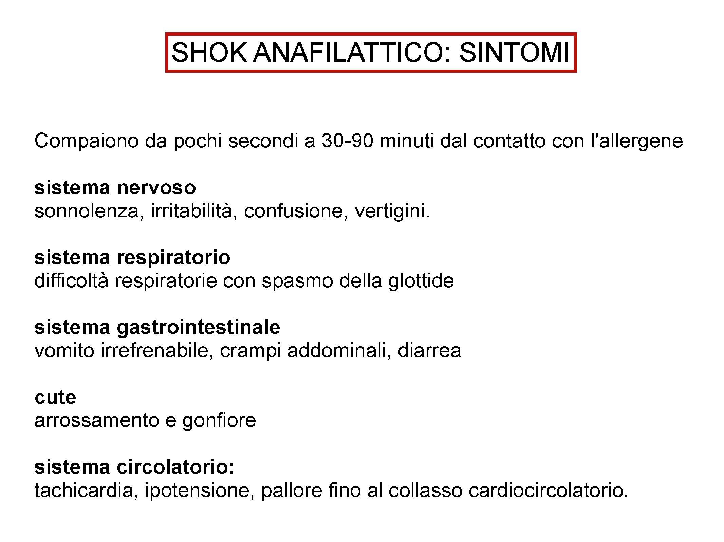

Slide 32
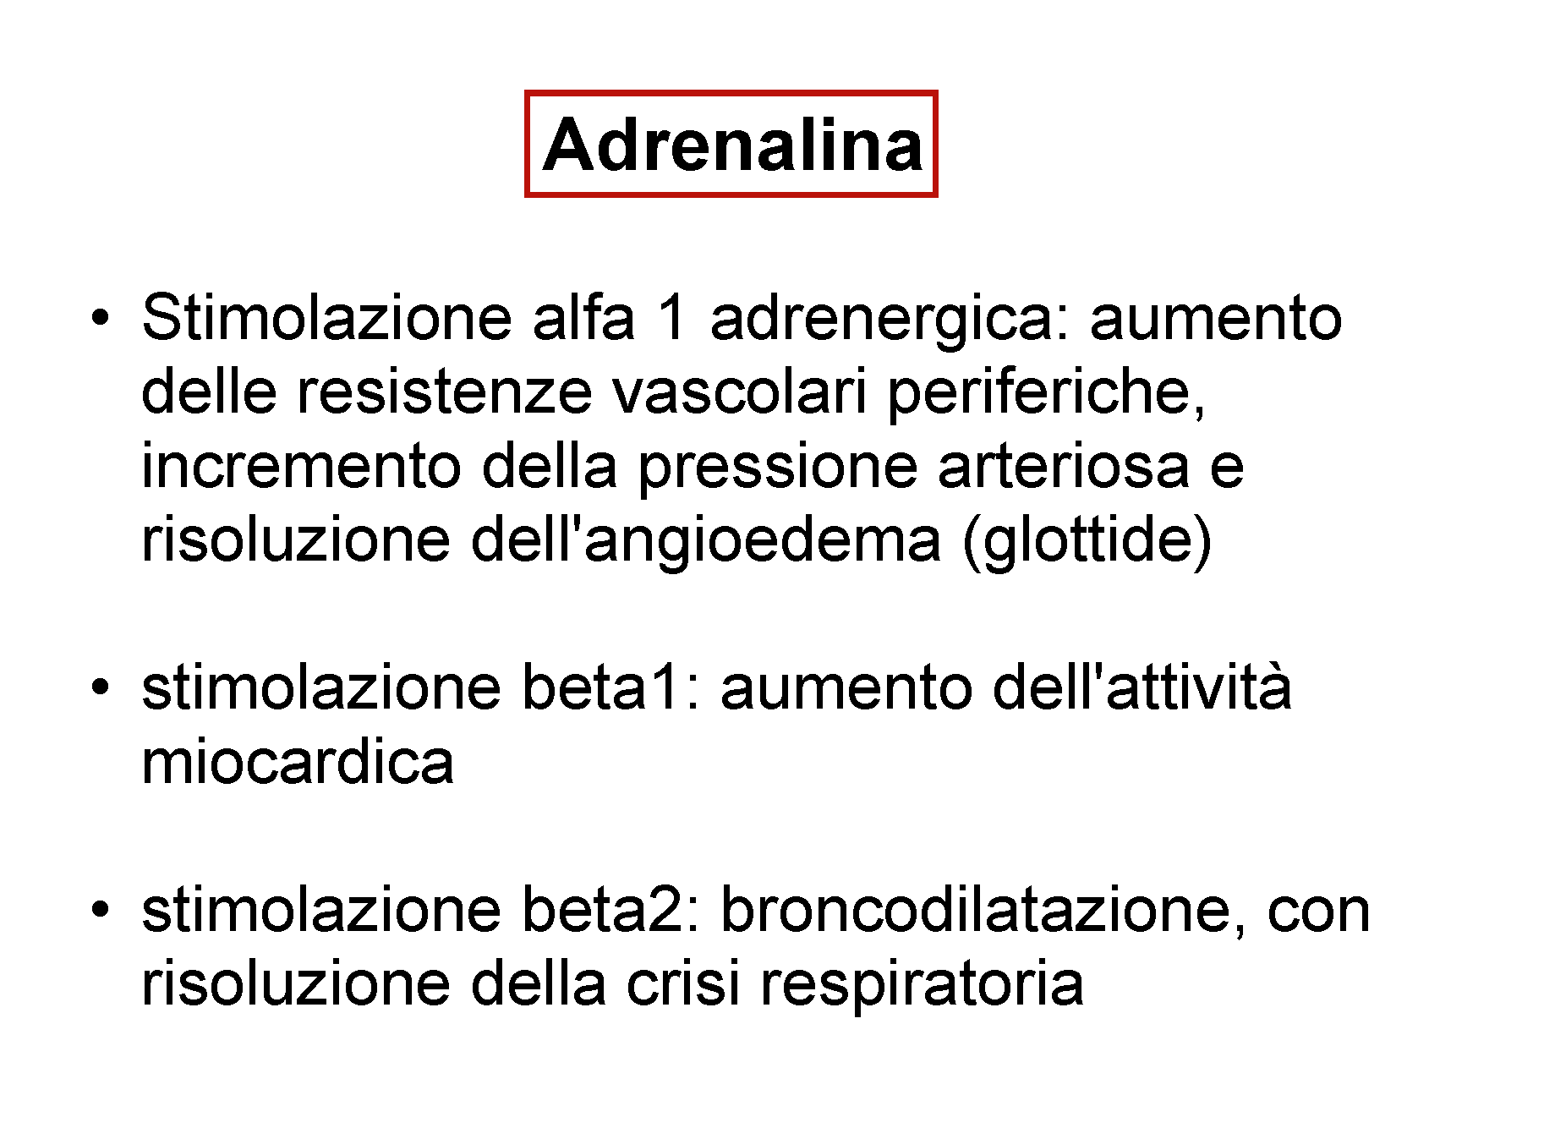

Slide 33
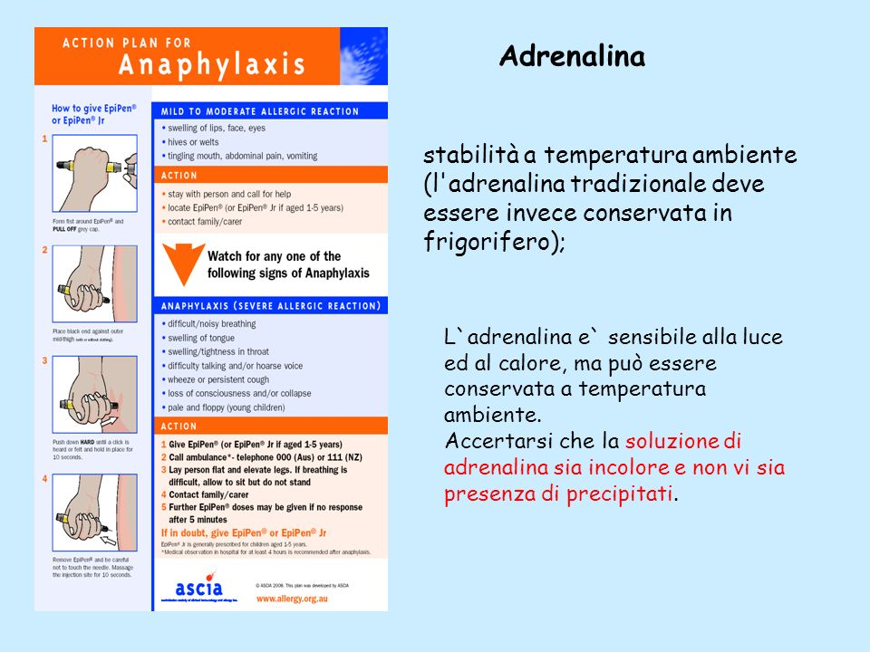

Slide 34
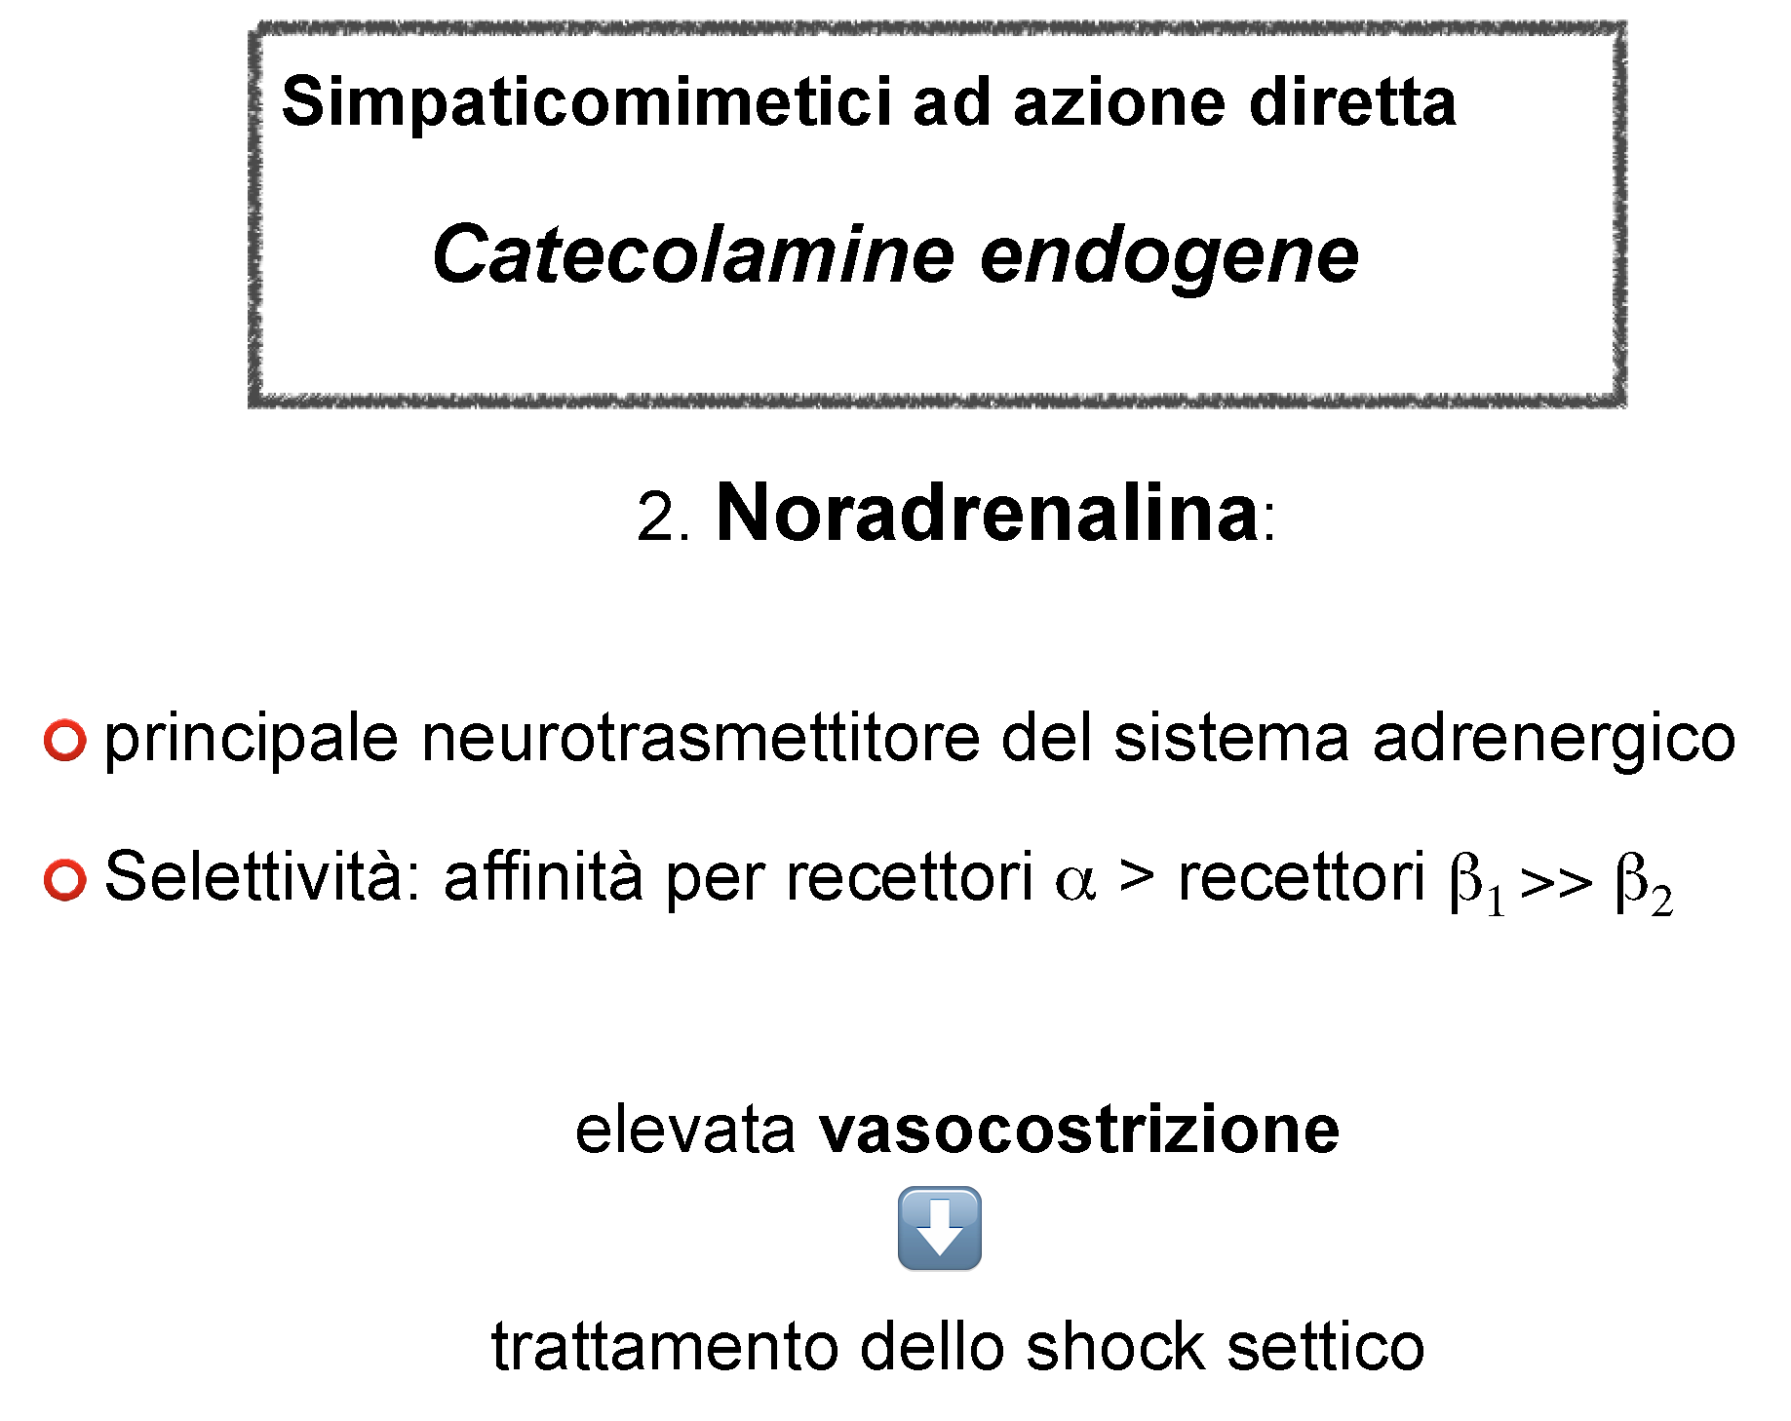
Lo shock settico è la conseguenza del passaggio dell'infezione nel circolo sanguigno, con conseguente massiccia liberazione dei mediatori dell'infiammazione, tra cui l'istamina che aumenta la vasodilatazione

Slide 35
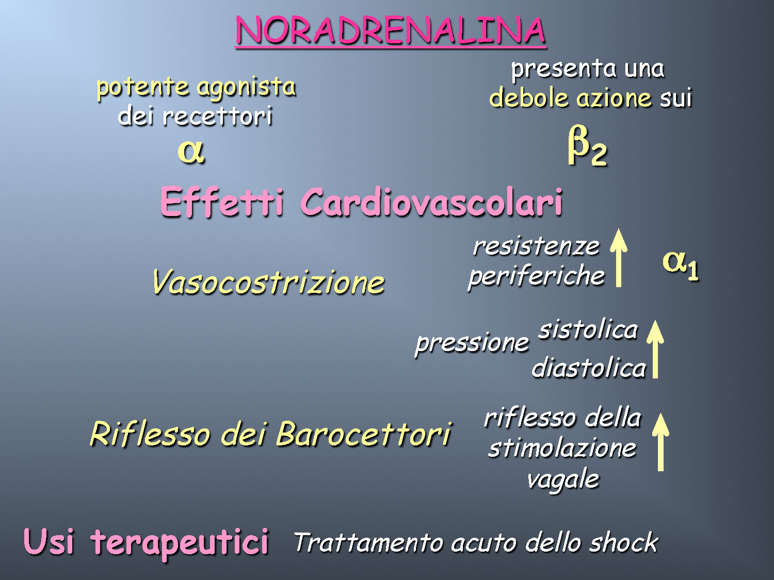

Slide 36
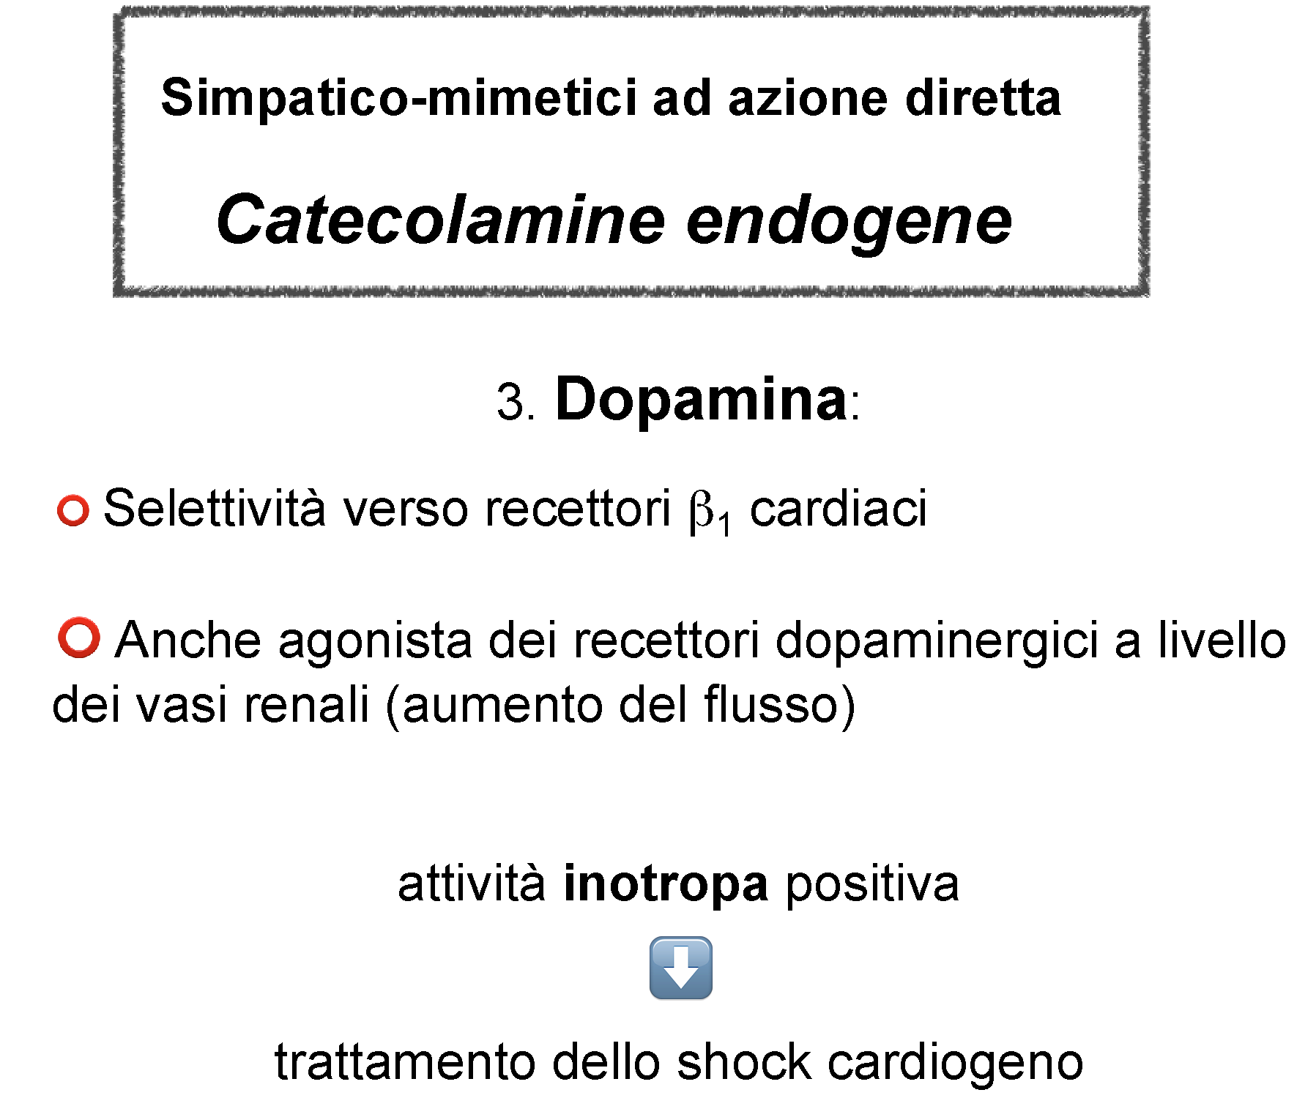
Lo shock cardiogeno è causato da insufficienza circolatoria, per l'incapacità del cuore di espletare la funzione di pompa.
Può dipendere da: scompenso cardiaco, infarto miocardico, aritmie, ed embolia polmonare.

Slide 37
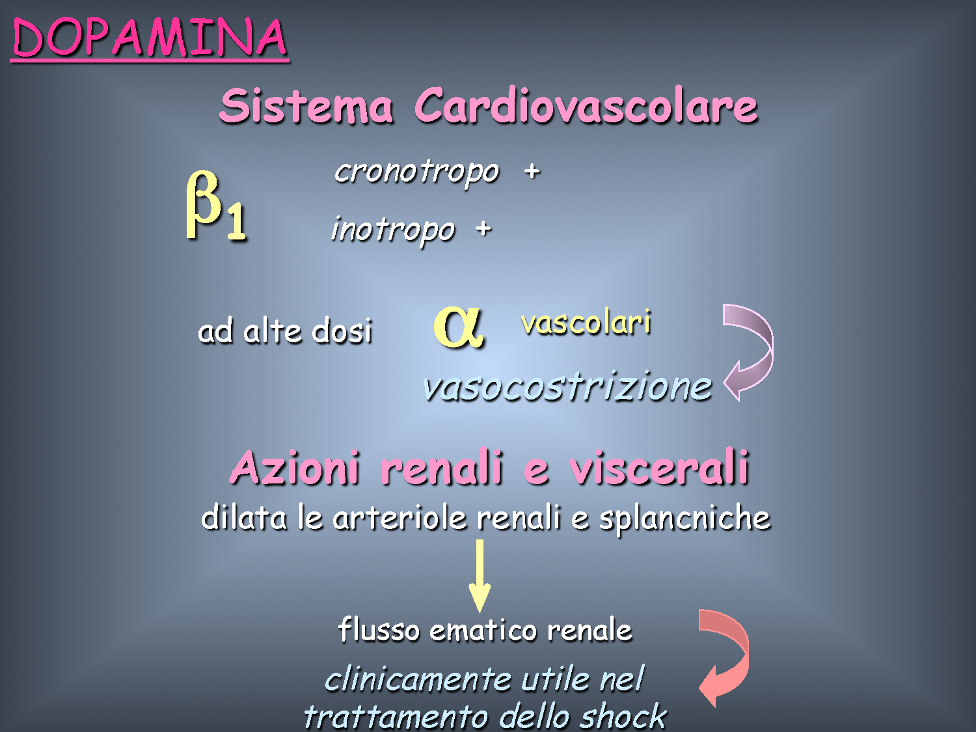

Slide 38
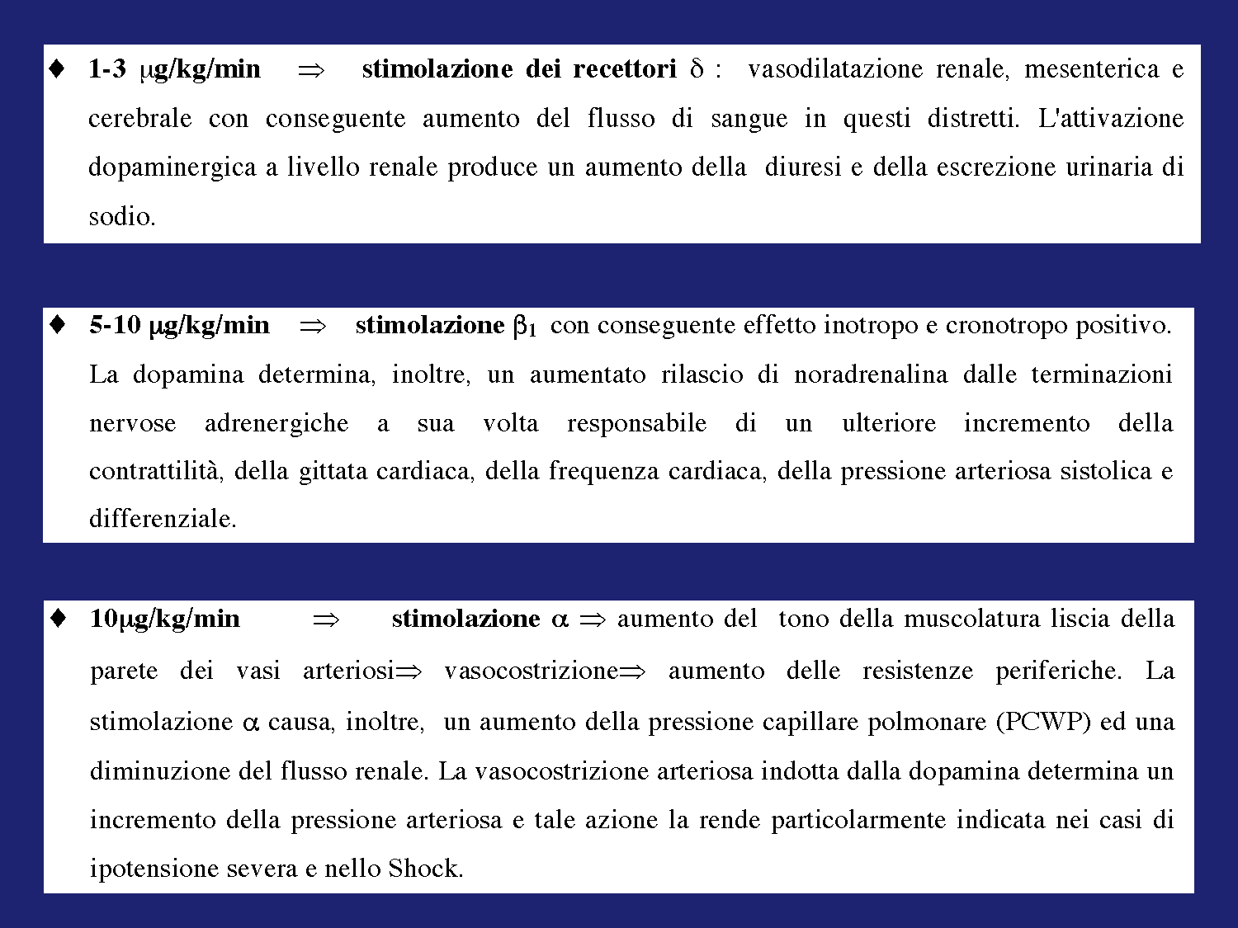

Slide 39
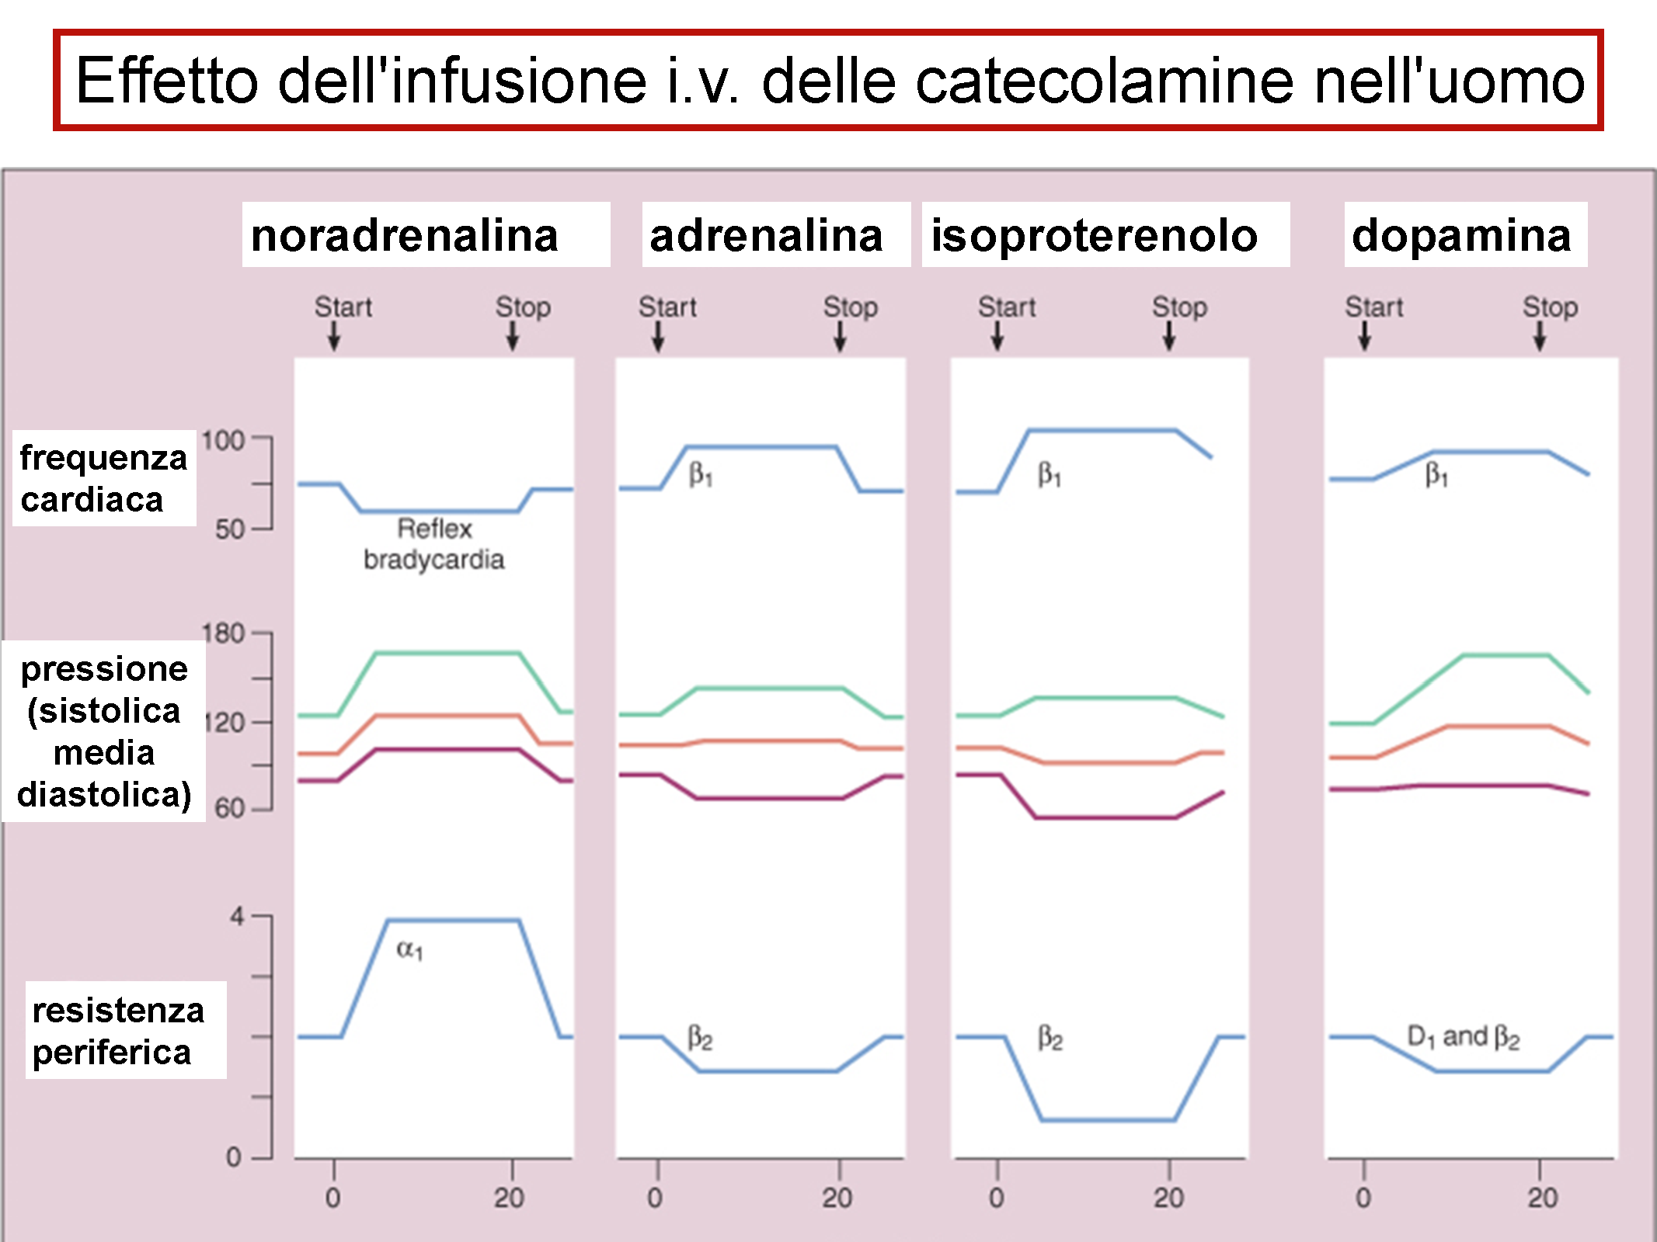

Slide 40
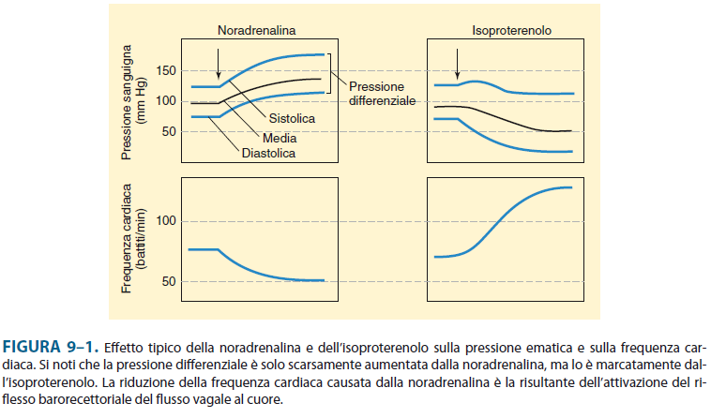
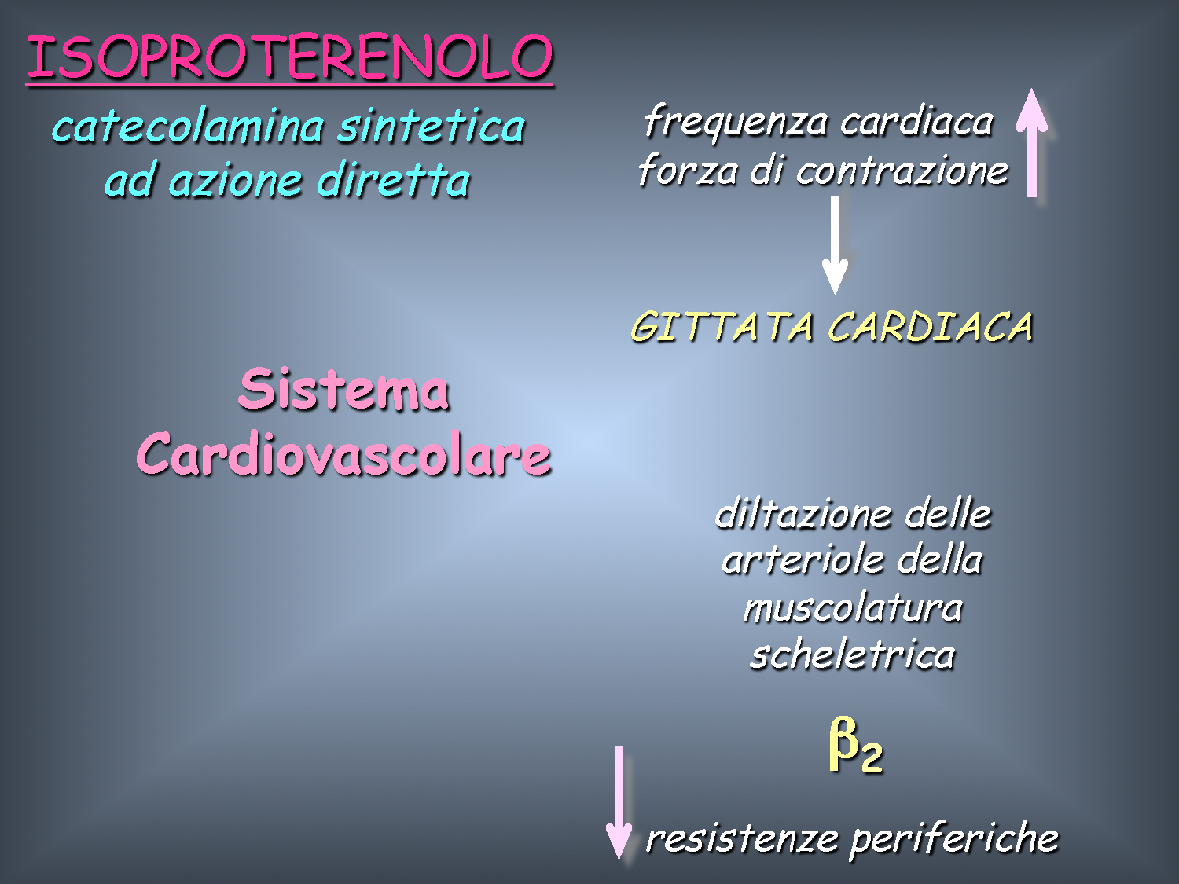
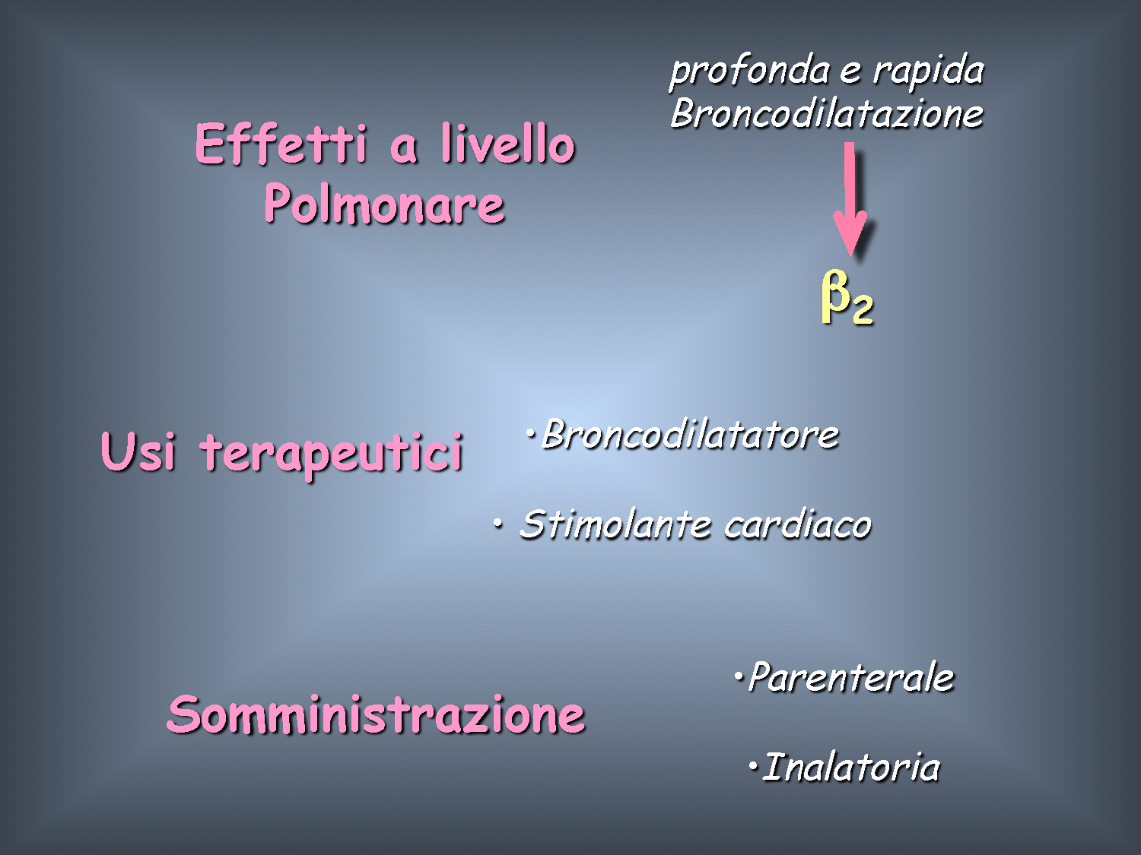
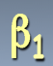
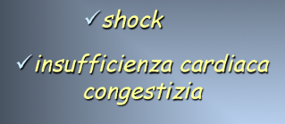

Slide 41
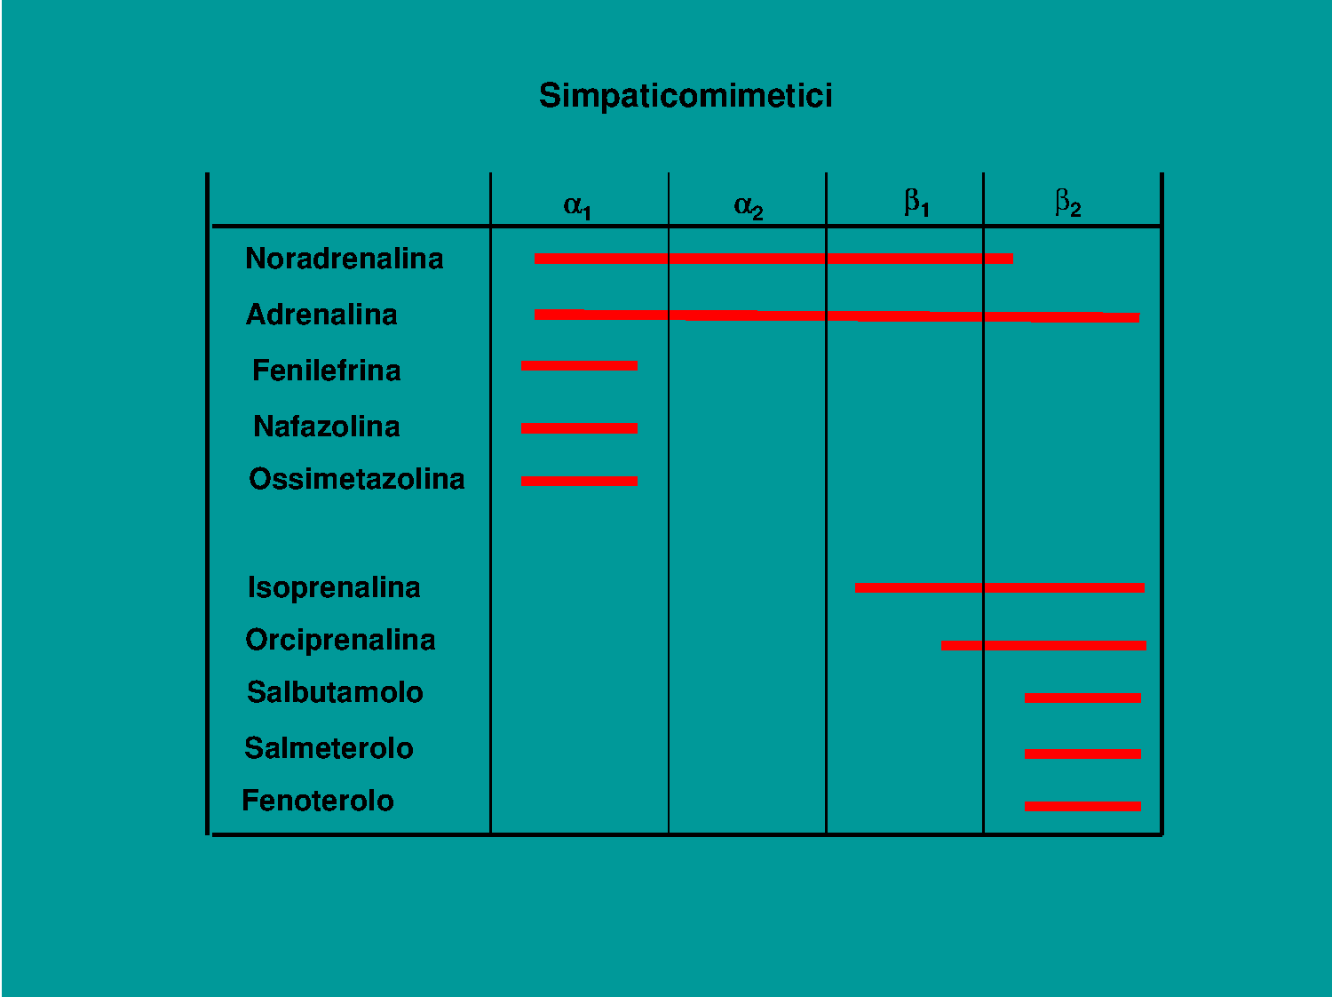

Slide 42
Alcune localizzazioni dei recettori beta adrenergici ed
effetti in seguito a stimolazione e inibizione
Tessuto Recettore Stimolazione Inibizione
Vasi sanguigni | ß-1, ß-2 | Dilatazione | Contrazione
Cuore | ß-1 | Effetto inotropo e cronotropo positivo | Eff. inotropo e cronotropo negativo
Muscolatura scheletrica | ß-1, ß-2 | Tremori ↑ massa muscolare e velocità di contr. muscolare | Diminuzione tremori
Bronchi | ß-2 | Dilatazione | Contrazione
Notes:
Inotropo= forza contrazione
Cronotropo= frequenza contrazione

Slide 43
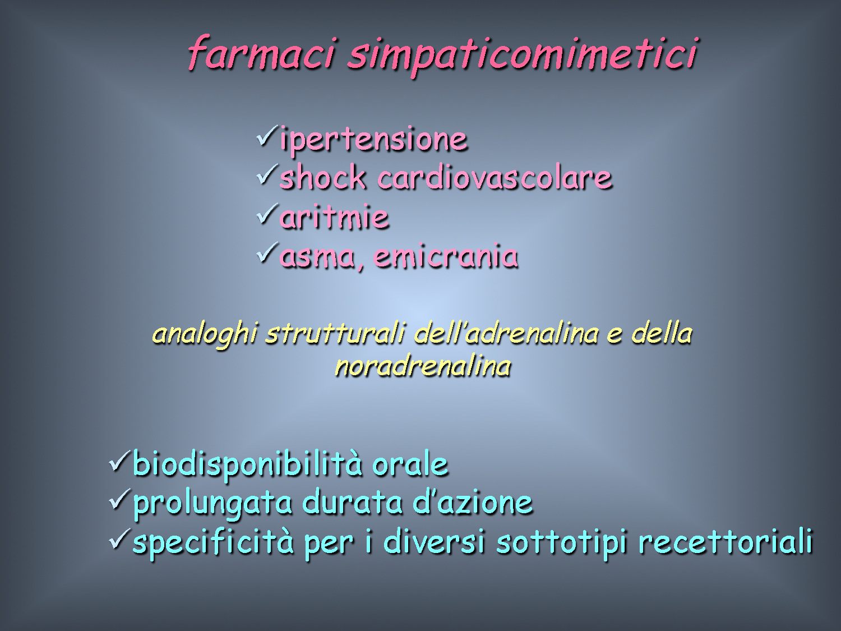

Slide 44




Slide 45


Slide 46


Slide 47


Slide 48


Slide 49


Slide 50

Decongestionanti nasali: nei bambini
i rischi superano i benefici. AIFA 2007 –boll. Farmacovigilanza

Slide 51


Slide 52

Decongestionanti nasali: nei bambini
i rischi superano i benefici. AIFA –Bif XIV N. 2 2007Farmacovigilanza.

Slide 53


Slide 54


Slide 55



Slide 56


Slide 57


Slide 58


Slide 59


Slide 60


Slide 61


Slide 62


Slide 63


Slide 64



Slide 65


Slide 66


Slide 67

I motivi per cui i farmaci beta-agonisti sono considerati doping sono molteplici e tutti legati all’effetto che ricorda la stimolazione del sistema nervoso vegetativo simpatico:
1- aumento delle prestazioni cardiache
2- aumento del calibro bronchiale
3- aumento della vascolarizzazione del tessuto muscolare
4- effetti metabolici che favoriscono la produzione di substrati energetici muscolari
5- aumento della forza di contrazione muscolare

Slide 68


Slide 69


Slide 70


Slide 71


Slide 72


Slide 73


Slide 74


Slide 75

FARMACI CHE INTERFERISCONO CON RISPOSTA ADRENERGICA

Slide 76


Slide 77


Trasportatori di NA e farmaci

Slide 78


Slide 79


Slide 80


Slide 81


Slide 82


Slide 83


Slide 84


Slide 85


Slide 86


Slide 87



Slide 88


Slide 89


Slide 90


Slide 91
I motivi per cui i farmaci beta-agonisti sono considerati doping sono molteplici e tutti legati all’effetto che ricorda la stimolazione del sistema nervoso vegetativo simpatico:
1- aumento delle prestazioni cardiache
2- aumento del calibro bronchiale
3- aumento della vascolarizzazione del tessuto muscolare
4- effetti metabolici che favoriscono la produzione di substrati energetici muscolari
5- aumento della forza di contrazione muscolare

Slide 92


